Slide 1

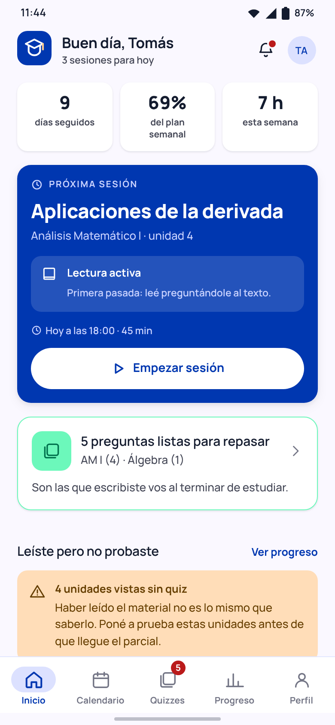
PROYECTO FINAL · DISEÑO UX-UI · 2026
Asesor de Estudio
Una app que le enseña al estudiante de primer año cómo estudiar, no solo cuándo.
GRUPO C · «FIGMA LOCOS»
Dallape, Vincenzo Legajo 49996
Flores, Martín Legajo 48985
Lovos, David Legajo 50072
Ortiz, Renzo Legajo 49067
Podesta, Isidro Legajo 50223
Saini, Alejo Legajo 50161
Profesoras: Andrea Rotella y Carina Rotella
Universidad Tecnológica Nacional · Facultad Regional Mendoza · Departamento de Sistemas de Información
Notes:
Presentación del equipo y del proyecto. Asesor de Estudio es una app móvil que ayuda al estudiante de primer año a construir un método de estudio: decide qué estudiar, cuándo y con qué técnica, y le permite comprobar si aprendió antes del parcial.

Slide 2
Las 13 etapas del proyecto, en el orden de la consigna
RECORRIDO DE LA PRESENTACIÓN
1
Planteamiento y research
EMPATIZAR
8
Mapa de sitio
IDEAR
2
Benchmarking
EMPATIZAR
9
Wireframes
IDEAR
3
Mapa de empatía
EMPATIZAR
10
Patrones de diseño
IDEAR
4
User persona
EMPATIZAR
11
Wireflow
IDEAR
5
POV, storytelling y storyboard
DEFINIR
12
Prototipo funcional
PROTOTIPAR Y TESTEAR
6
MVP
DEFINIR
13
Pruebas de usabilidad
PROTOTIPAR Y TESTEAR
7
Arquitectura de la información
IDEAR
Cierre: cómo funciona la app y conclusiones

Slide 3
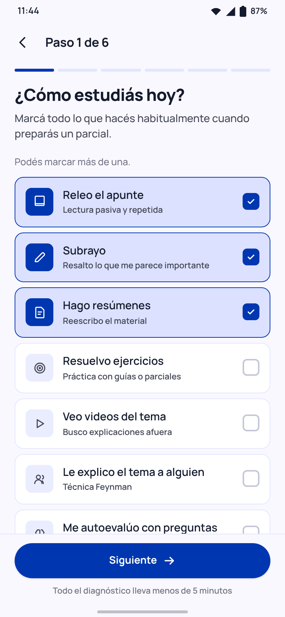
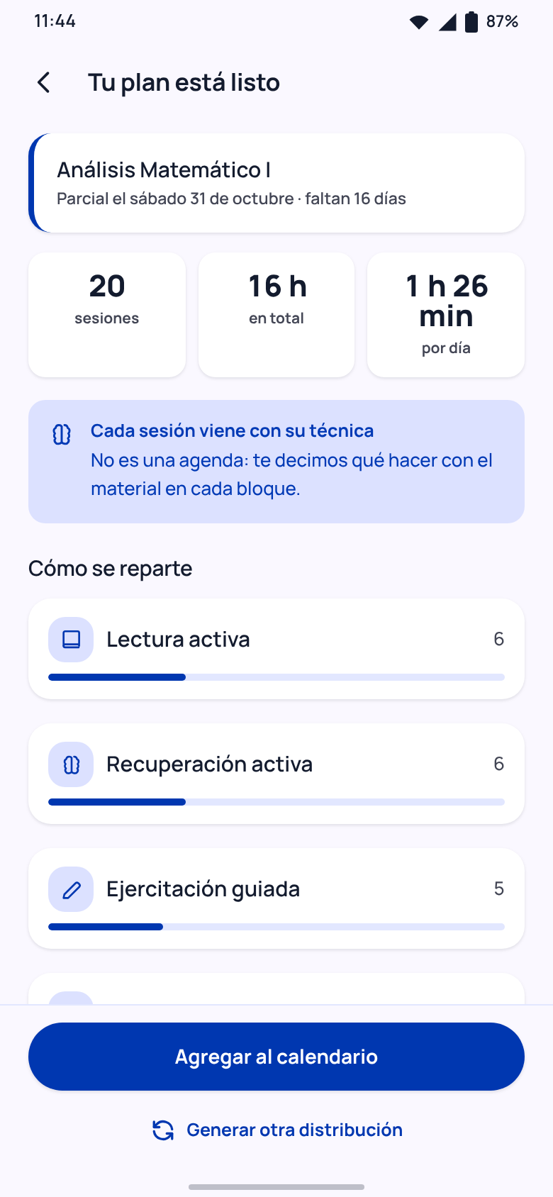
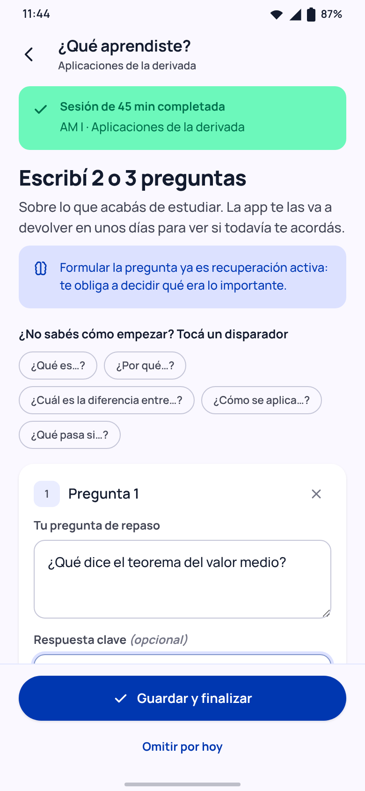
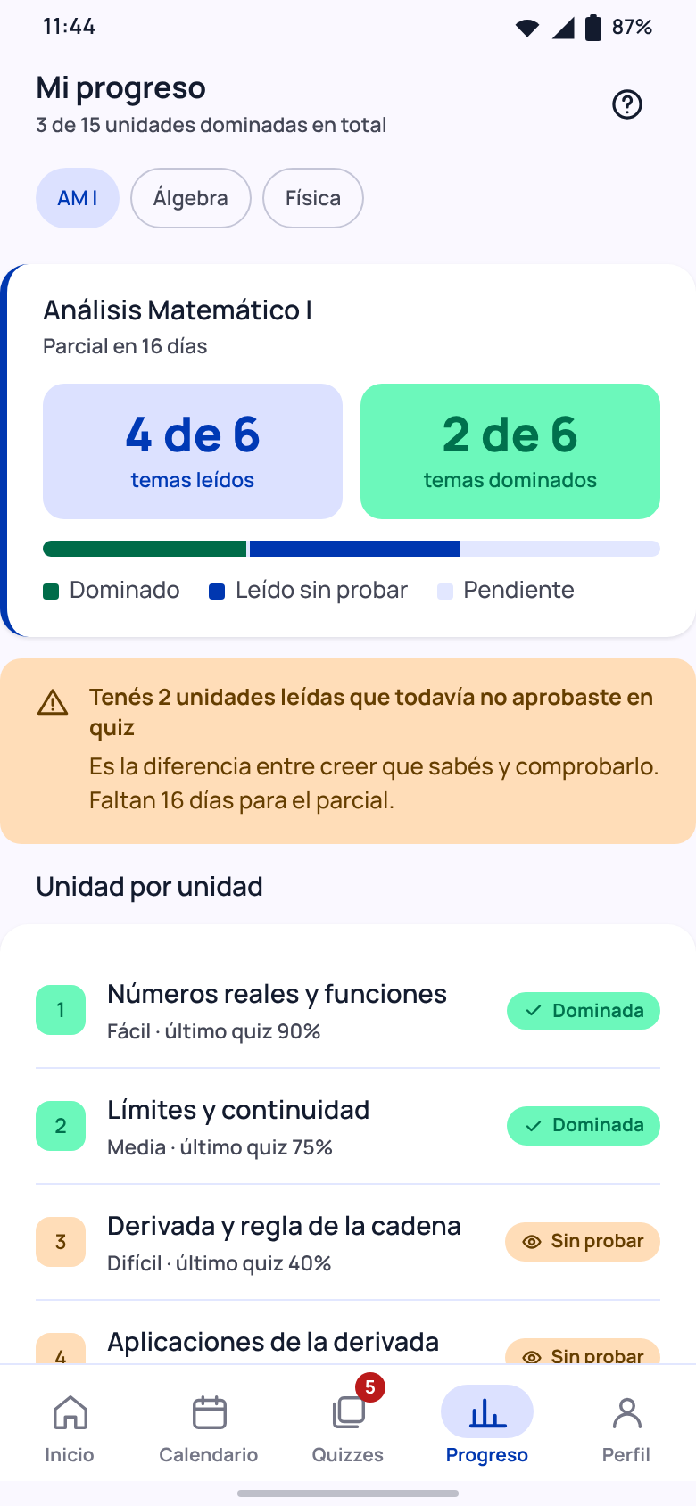
Cómo funciona Asesor de Estudio
LA IDEA EN UN MINUTO
1. Diagnóstico
2. Plan con técnica
3. Sesión y preguntas
4. Quiz y progreso
Seis preguntas cortas sobre cómo estudia hoy, cuánto tiempo tiene y cuándo rinde mejor.
Con el programa y la fecha del parcial, reparte las unidades en sesiones y le asigna una técnica a cada una.
Estudia con cronómetro y pasos guiados; al cerrar escribe sus propias preguntas.
Días después responde esas preguntas. Con 70 % o más, la unidad pasa de leída a dominada.
Notes:
Antes de entrar en el proceso, mostramos el producto terminado: cuatro pasos que se repiten durante todo el cuatrimestre.

Slide 4
Planteamiento y research
ETAPA 1 DE 13
✓ Usuario, problema y solución
✓ Técnicas de investigación y encuesta
✓ ¿Qué hace, piensa, dice, en qué cree, qué lo frustra, qué lo motiva, qué le preocupa?
✓ Notas periodísticas y capturas de redes sociales
✓ Conclusiones de la investigación
01

Slide 5
Usuario, problema y solución
ETAPA 01 · PLANTEAMIENTO
USUARIO
PROBLEMA
SOLUCIÓN
Estudiantes de primer y segundo año de carreras universitarias y terciarias, de 18 a 25 años, que organizan su estudio solos por primera vez y nunca recibieron formación sobre cómo hacerlo.
Repiten las técnicas pasivas de la secundaria (releer, subrayar, resumir la semana previa), no saben cuánto les lleva una unidad y no tienen forma de comprobar si aprendieron antes del examen. Resultado: estudian mucho, rinden mal y dudan de la carrera.
Una app móvil que, a partir de un diagnóstico breve, el programa de cada materia y su tiempo real, arma un plan que dice qué estudiar, cuándo y con qué técnica, y comprueba lo aprendido con quizzes hechos con las preguntas que el propio estudiante escribe.
Notes:
El usuario es el ingresante; el problema no es el esfuerzo sino el método; la solución decide la técnica y comprueba el aprendizaje.

Slide 6
Cómo se estudia hoy y por qué no alcanza
ETAPA 01 · CONTEXTO
Qué hace el estudiante | Por qué lo hace | Por qué le falla
Relee el apunte varias veces | Es lo que aprendió en la secundaria | Genera familiaridad, no recuerdo: confunde «me suena» con «lo sé»
Subraya casi todo | Le da sensación de avance | Sin jerarquía, no distingue lo importante de lo accesorio
Arma resúmenes extensos | Siente que así procesa el material | Suelen ser copia casi textual y consumen la mayor parte del tiempo
Empieza la semana del parcial | Así funcionaba en la escuela | El programa no entra en una semana: llega con la mitad sin ver
Estudia hasta «haber leído todo» | No tiene otro criterio de corte | Nunca se pone a prueba: descubre lo que no sabe en el examen
Base científica. Dunlosky et al. (2013) ubican la práctica de recuperación y el repaso espaciado en el nivel de mayor utilidad, y releer y subrayar en el más bajo. Por eso la app personaliza sobre hábitos, tiempo y tipo de materia, no sobre «estilos de aprendizaje» (Pashler et al., 2008).
Notes:
Lo que hace el estudiante viene de la secundaria. Funcionaba para contenidos cortos evaluados seguido; no para un programa de doce unidades con dos parciales.

Slide 7
Cuatro técnicas de investigación, del 11 al 30 de agosto de 2026
ETAPA 01 · RESEARCH
1
Observación no participante
2
Entrevistas exploratorias
4 sesiones · 4 estudiantes
6 entrevistas de 20–30 min
En ninguna sesión el estudiante cerró el apunte para intentar recordar. Las 4 terminaron por cansancio o por el celular, no por cumplir una meta.
El método se hereda, no se elige. El criterio de «ya lo sé» es haber terminado de leer. 4 de 6 dudaron de su carrera después de un parcial.
3
Análisis de artefactos
4
Encuesta online
9 materiales de 6 estudiantes
47 respuestas · 34 válidas
Ninguno de los 9 incluía una sola pregunta. 3 de 4 resúmenes eran copia casi literal del apunte.
Google Forms, 11 preguntas, del 25 al 30 de agosto. Filtro: primer o segundo año. Muestreo por conveniencia.
Notes:
Tres técnicas cualitativas para entender qué hace el estudiante y una cuantitativa para dimensionar el problema.

Slide 8
Los cuatro datos que definieron el producto
ETAPA 01 · ENCUESTA
68 %
53 %
91 %
56 %
nunca recibió formación sobre cómo estudiar
cree que entendió un tema porque terminó de leerlo
rindió mal alguna vez aunque sentía que había estudiado
no dedicaría más de 5 minutos a configurar una app
Lectura: el problema no es la falta de esfuerzo sino el método. El 85 % relee y el 71 % subraya, pero solo el 18 % se autoevalúa antes del examen. Y cualquier solución tiene que dar valor en menos de cinco minutos.
Notes:
Base: 34 respuestas válidas de estudiantes de primer y segundo año de UTN FRM, UNCuyo e institutos terciarios de Mendoza.

Slide 9
Qué hacen al estudiar y cómo deciden que ya saben
ETAPA 01 · ENCUESTA
Las tres técnicas más usadas son pasivas; autoevaluarse es la menos frecuente.
Para más de la mitad, «ya lo sé» significa «ya lo leí»: es el dato central del relevamiento.

Slide 10
Rinden mal habiendo estudiado y no quieren configurar nada
ETAPA 01 · ENCUESTA
Pregunta abierta: ¿qué es lo más difícil de estudiar en la facultad? | Menciones | Ejemplo de respuesta
Volumen inabarcable | 13 | «Es muchísimo material y no sé por dónde empezar.»
Desorientación sobre el método | 11 | «No sé si lo estoy estudiando bien.»
Falsa seguridad | 9 | «Creía que lo sabía y en el parcial me quedé en blanco.»
Dudas sobre la propia capacidad | 7 | «Pensé que no servía para esta carrera.»

Slide 11

¿Qué hace, piensa, dice, en qué cree, qué lo frustra, qué lo motiva y qué le preocupa?
ETAPA 01 · EL USUARIO
¿Qué hace?
¿Qué piensa?
¿Qué dice?
¿En qué cree?
Relee, subraya y resume. Empieza la semana del parcial. Saca las fechas del grupo de WhatsApp.
«Si lo leí todo, lo sé.» «Estudié un montón; algo estoy haciendo mal.»
«Esta vez arranco antes.» «Nadie te enseña a estudiar, se supone que ya sabés.»
Que estudiar más horas es estudiar mejor, y que saber estudiar es algo que ya debería traer resuelto.
¿Qué lo frustra?
¿Qué lo motiva?
¿Qué le preocupa?
Rendir mal habiendo estudiado (91 %) y no saber cuánto le lleva una unidad (71 %).
Aprobar el primer año, confirmar que eligió bien la carrera y no defraudar a su familia.
No servir para la carrera, quedar libre en una materia y no llegar a ver todo el programa.
Notes:
Síntesis de entrevistas, observación y encuesta. Es la base del mapa de empatía y de las personas.

Slide 12
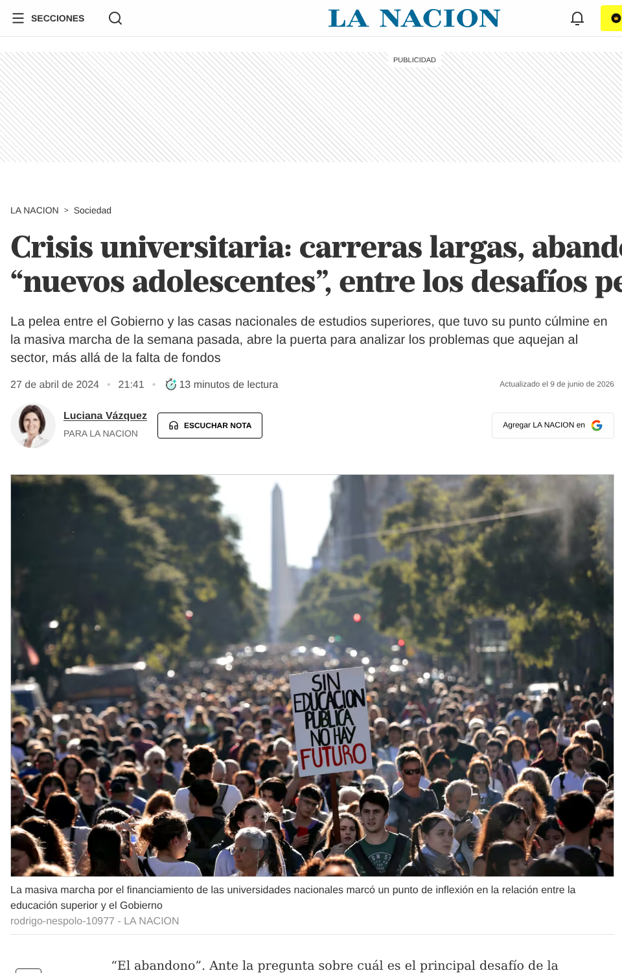

Notas periodísticas: el problema está en el primer año
ETAPA 01 · VALIDACIÓN EXTERNA
La Nación · 27/04/2024
Crisis universitaria: carreras largas, abandono y los «nuevos adolescentes»
Ana García de Fanelli (CONICET): el abandono se produce ya desde el primer año, donde se registra la tasa más alta de todo el trayecto.
El Diario de las Universidades · 16/03/2023
Afirman que aumentan las tasas de deserción y fracasos en la universidad
Marcelo Rabossi (UTDT): muchos ingresan con conocimientos débiles y la vida académica les exige capacidades que no traen de la secundaria.
Notes:
Dos medios distintos coinciden: la deserción se concentra en el primer año y una causa central es la distancia entre la secundaria y las exigencias académicas.

Slide 13
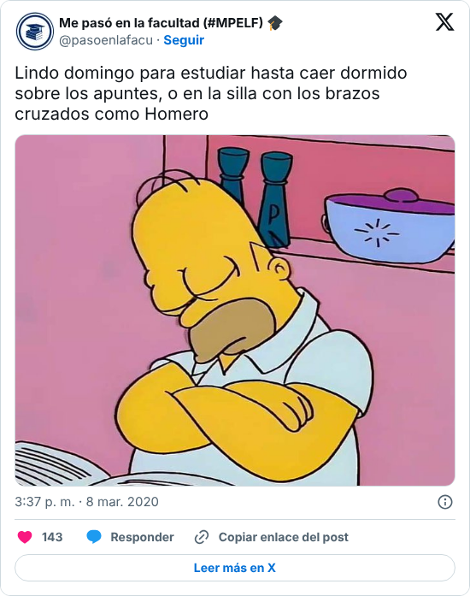
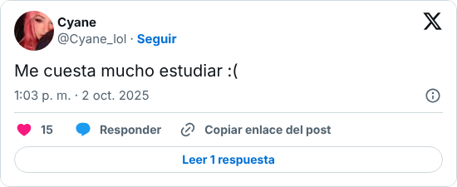
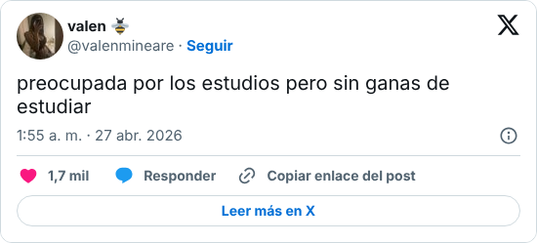
Lo que dicen los estudiantes en redes
ETAPA 01 · REDES SOCIALES
Y EN NUESTRAS ENTREVISTAS
«Estudié un montón y me fue mal igual, algo estoy haciendo mal.»
E2, primer año
«Me doy cuenta de que lo sé porque lo leí todo y me suena.»
E1, primer año
«Tengo dos horas por día, no me puedo dar el lujo de estudiar mal.»
E6, segundo año, trabaja
@pasoenlafacu · @Cyane_lol · @valenmineare — x.com
Notes:
Publicaciones reales en X (capturas del 15/10/2026). El tono es de humor, pero el contenido coincide con lo que vimos en las entrevistas: maratones de estudio, frustración y falta de ganas.

Slide 14
Qué aprendimos de la investigación
ETAPA 01 · CONCLUSIONES
1
Falta método, no esfuerzo
El 68 % nunca aprendió a estudiar y aplica en la universidad las estrategias de la secundaria.
2
Predominan técnicas pasivas
85 % relee y 71 % subraya; solo 18 % se autoevalúa. Es el punto exacto donde intervenir.
3
La autoevaluación es el eslabón faltante
53 % cree que leer es saber y ningún artefacto tenía una pregunta: el quiz es el corazón del producto.
4
Planifican a ciegas
71 % no sabe cuánto le lleva una unidad y 68 % empieza a una semana o menos del parcial.
5
El onboarding es la primera barrera
Tiene que durar menos de 5 minutos y aun así producir un plan útil.

Slide 15
Benchmarking
ETAPA 2 DE 13
✓ 3 competidores directos: nombre y logo
✓ Reseña y captura de cada uno
✓ Pasos por acción: 3 acciones por competidor
✓ Vocabulario (óptimo, error menor, error mayor)
✓ Diseño (óptimo, básico, malo)
✓ Fortalezas, debilidades e informe
02

Slide 16



Nuestra competencia directa: apps de estudio con autoevaluación
ETAPA 02 · BENCHMARKING
Quizlet
AnkiDroid
Vaia (ex StudySmarter)
★ 4,6 en Google Play
★ 4,7 en Google Play
★ 4,5 en Google Play
Plataforma estadounidense de fichas de estudio (2005). Se crean sets de término y definición y se estudian con distintos modos (Fichas, Aprender, Prueba); hoy también genera fichas con IA.
Versión Android de Anki (2006). Aplica repetición espaciada: después de cada tarjeta el usuario califica qué tan bien la recordó y el algoritmo decide cuándo volver a mostrarla.
App alemana que integra apuntes, flashcards generadas con IA y un plan de estudio. Antes se llamaba StudySmarter. Es el competidor más cercano porque combina plan y autoevaluación.
Freemium (Quizlet Plus)
Gratis y de código abierto
Freemium
Notes:
Elegimos tres apps que hacen lo mismo que nosotros en algún punto: autoevaluación con tarjetas y, en Vaia, también plan. Relevamiento del 1 al 4 de septiembre de 2026, Google Play Argentina.

Slide 17
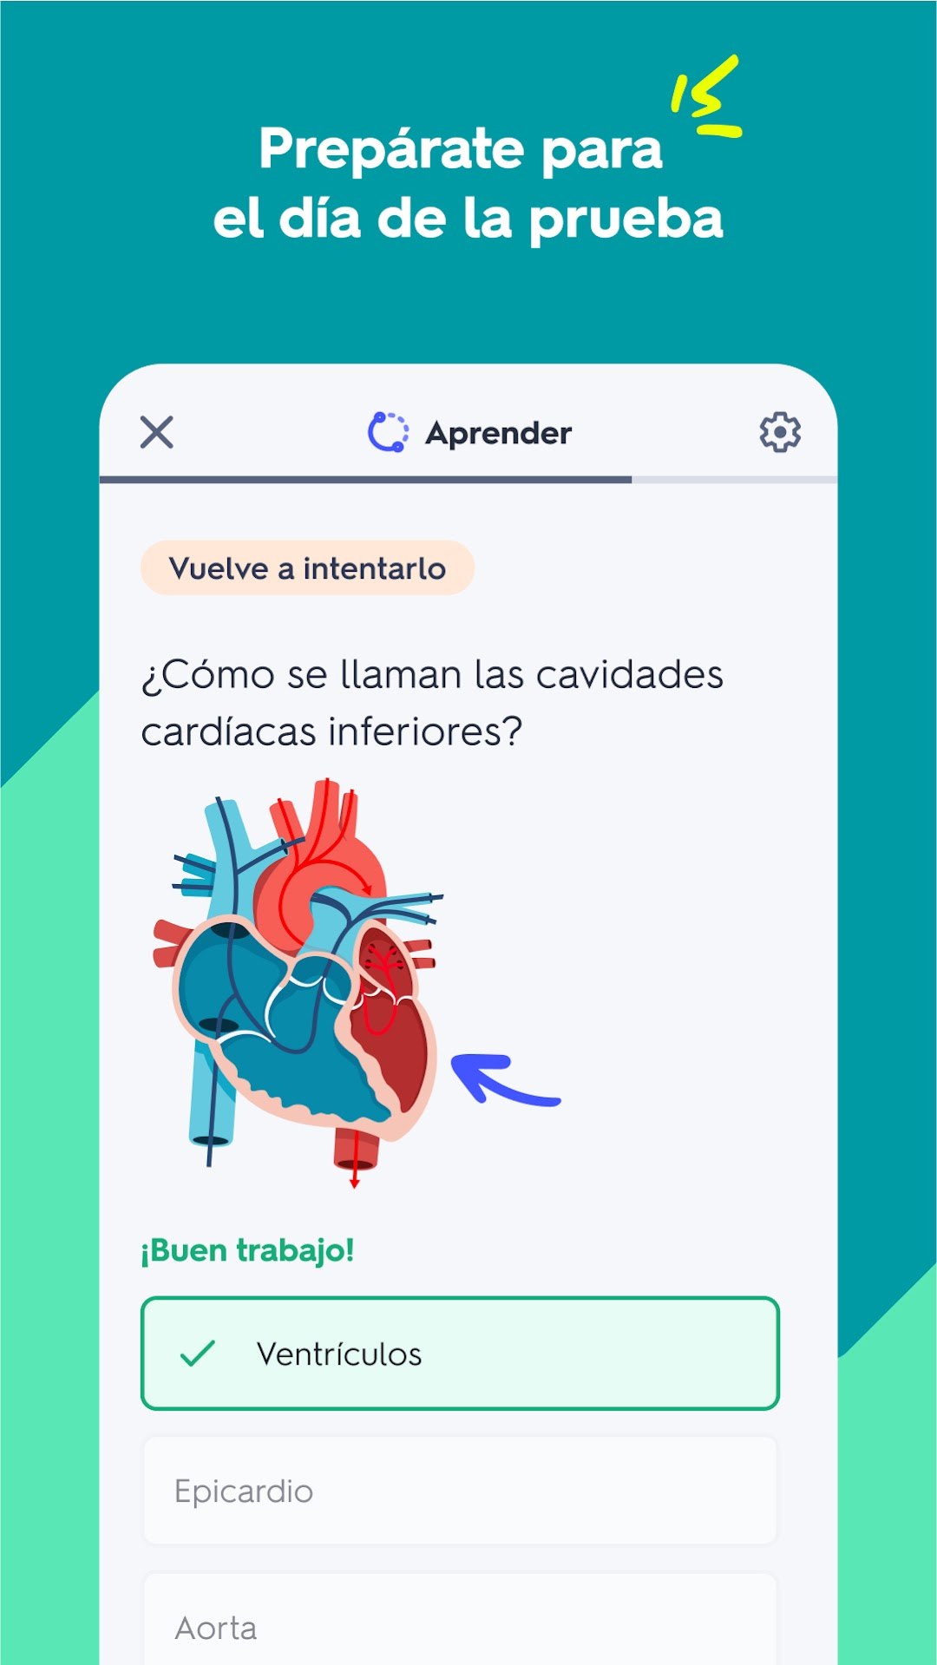
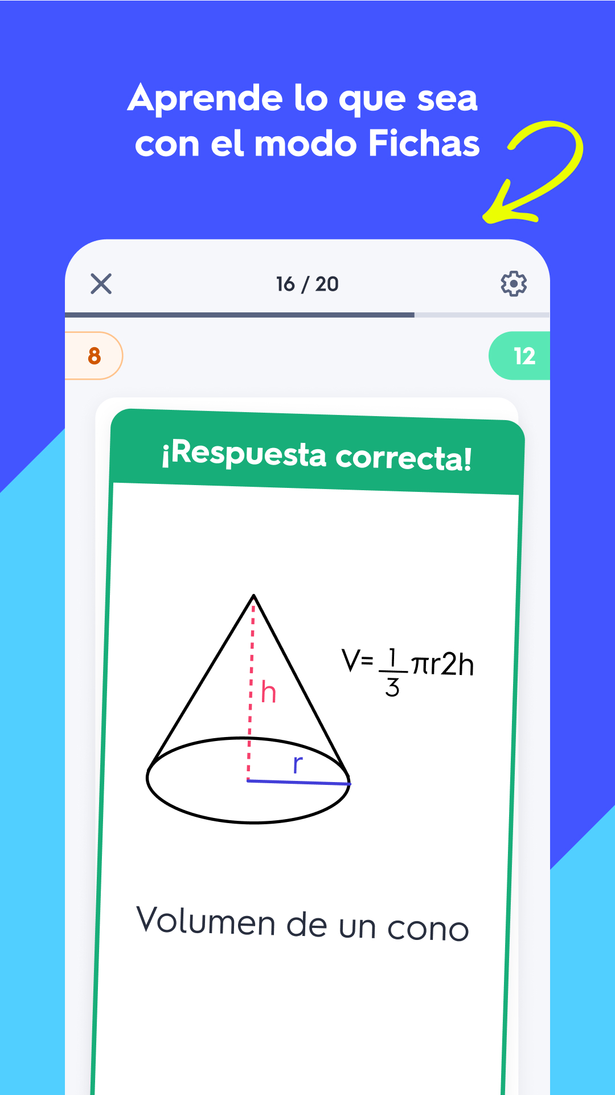
Quizlet: captura, pasos por acción y evaluación
ETAPA 02 · BENCHMARKING
PASOS POR ACCIÓN
VOCABULARIO
Óptimo
Crear un set 4 pasos
Español claro y verbos de acción («Aprender», «Prueba»). Usa «fichas», palabra que el usuario ya conoce.
1. Tocar «+»
2. Elegir «Set de estudio»
3. Escribir el título
4. Confirmar
DISEÑO
Óptimo
Jerarquía clara, colores con significado (verde acierto, naranja error) y refuerzo positivo.
Agregar una pregunta 6 pasos
1. Abrir el set
2. Tocar el lápiz (editar)
3. Tocar «+ Agregar tarjeta»
4. Escribir el término
5. Escribir la definición
6. Guardar
FORTALEZAS
Entrada rápida, sin configurar nada
Varios modos de estudio y refuerzo positivo
Muy buena experiencia móvil
Repasar 4 pasos
1. Abrir el set
2. Elegir el modo «Aprender»
3. Responder cada tarjeta
4. Ver el resultado
DEBILIDADES
Funciones clave detrás del pago
No planifica el cuatrimestre ni conoce el programa
No diagnostica ni enseña método

Slide 18
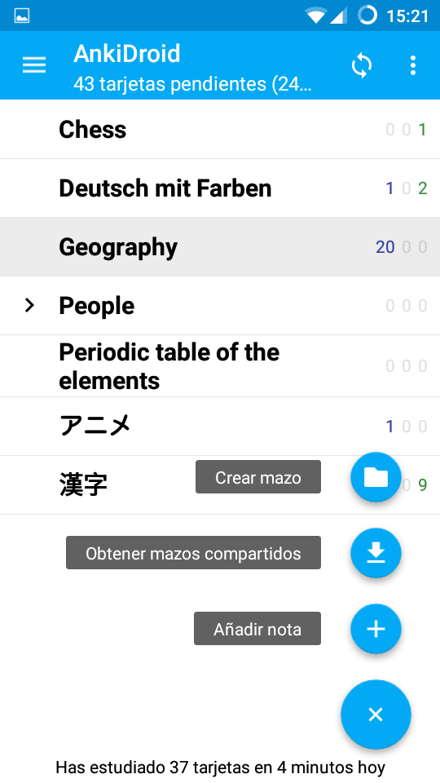
AnkiDroid: captura, pasos por acción y evaluación
ETAPA 02 · BENCHMARKING
PASOS POR ACCIÓN
VOCABULARIO
Error menor
Crear un mazo 4 pasos
Jerga técnica («nota», «anverso», «reverso», «tipo de nota») que el ingresante no conoce; se entiende con esfuerzo.
1. Tocar «+»
2. Elegir «Crear mazo»
3. Escribir el nombre
4. Aceptar
DISEÑO
Básico
Funcional pero austero: listas de texto, poca jerarquía visual y botones flotantes sin etiqueta.
Agregar una pregunta 6 pasos
1. Tocar «+»
2. Elegir «Añadir nota»
3. Elegir tipo y mazo
4. Completar «Anverso»
5. Completar «Reverso»
6. Guardar
FORTALEZAS
Repetición espaciada rigurosa y probada
Gratis, sin publicidad
Muy configurable para usuarios avanzados
Repasar 4 pasos
1. Tocar el mazo
2. Tocar «Estudiar»
3. Tocar «Mostrar respuesta»
4. Calificar (Otra vez / Difícil / Bien / Fácil)
DEBILIDADES
Curva de entrada empinada
Hay que entender la técnica antes de recibir valor
No planifica ni guía al principiante

Slide 19
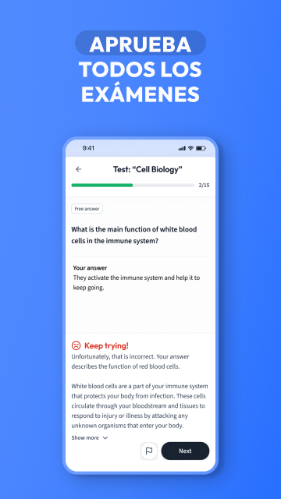
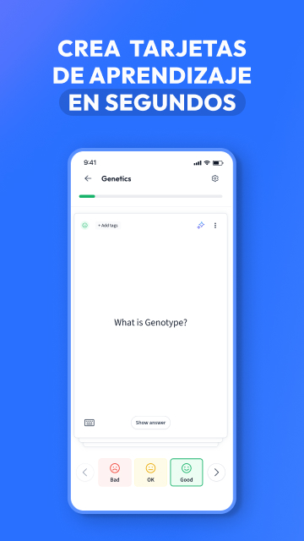
Vaia: captura, pasos por acción y evaluación
ETAPA 02 · BENCHMARKING
PASOS POR ACCIÓN
VOCABULARIO
Error menor
Crear un set 5 pasos
Mezcla de español e inglés en partes de la interfaz y del contenido («Flashcards», «Keep trying»).
1. Entrar a la materia
2. Tocar «Crear»
3. Elegir «Set de flashcards»
4. Escribir el nombre
5. Crear
DISEÑO
Óptimo
Estética moderna y consistente, buen uso del color y del espacio en blanco.
Agregar una pregunta 5 pasos
1. Abrir el set
2. Tocar «+ Flashcard»
3. Escribir la pregunta
4. Escribir la respuesta
5. Guardar
FORTALEZAS
Une apuntes, tarjetas y plan en una sola app
Genera tarjetas con IA
Diseño cuidado
Repasar 4 pasos
1. Abrir el set
2. Tocar «Estudiar»
3. Mostrar la respuesta
4. Calificar el recuerdo
DEBILIDADES
Contenido pensado para Europa
Muchas funciones: complejidad para el principiante
El plan depende de lo que carga el usuario; no diagnostica

Slide 20
Comparativa: las tres resuelven el repaso, ninguna el método
ETAPA 02 · BENCHMARKING
Criterio | Quizlet | AnkiDroid | Vaia | Asesor de Estudio (objetivo)
Pasos: crear set / agregar pregunta / repasar | 4 / 6 / 4 | 4 / 6 / 4 | 5 / 5 / 4 | Las preguntas se escriben al cerrar la sesión: 0 pasos extra
Vocabulario | Óptimo | Error menor | Error menor | Óptimo, español rioplatense
Diseño | Óptimo | Básico | Óptimo | Material 3 para Android
Diagnostica cómo estudia | No | No | No | Sí, en 6 pasos
Propone la técnica | Parcial | Parcial | Parcial | Sí, una por sesión
Planifica el cuatrimestre | No | No | Parcial | Sí, hasta el parcial
Distingue leído de dominado | No | No | No | Sí
Precio | Freemium | Gratis | Freemium | Gratis (MVP)
Escalas. Vocabulario: óptimo / error menor / error mayor. Diseño: óptimo / básico / malo. Pasos contados desde la pantalla principal, en la versión de Google Play de septiembre de 2026.

Slide 21
Informe de benchmarking
ETAPA 02 · INFORME
¿Quién es mi competencia?
¿Quiénes son sus usuarios?
¿Cómo les hablan?
Quizlet, AnkiDroid y Vaia: apps de estudio con tarjetas y autoevaluación. De forma indirecta, las notas del celular, WhatsApp y Google Calendar.
Estudiantes que ya saben qué estudiar y buscan memorizar: idiomas, medicina, secundario. Anki, además, usuarios avanzados.
Quizlet, cercano y motivador; Anki, técnico; Vaia, aspiracional («Aprobá todos los exámenes») y con partes en inglés.
¿En qué se diferencian?
¿Qué puedo ofrecer que no tengan?
¿Cómo superar su propuesta?
Quizlet en la facilidad, Anki en el algoritmo y Vaia en reunir apuntes, IA y plan.
Diagnóstico del método, una técnica asignada a cada sesión, un plan hasta el parcial y la diferencia entre leído y dominado.
Tomar su motor de repaso y esconderlo detrás de una experiencia guiada en español, sin configurar nada y gratis.

Slide 22
Mapa de empatía
ETAPA 3 DE 13
✓ ¿Quién es la proto persona?
✓ ¿Cuál es su situación y qué papel tiene?
✓ ¿Por qué él y qué condiciones lo hacen usuario?
✓ Mapa: piensa y siente, dice y hace, qué lo frustra, qué lo motiva, con la foto al centro
03

Slide 23
La proto persona: Tomás Aguirre, 19 años
ETAPA 03 · MAPA DE EMPATÍA
¿Quién es?
Tomás Aguirre, 19 años, de Maipú. Cursa primer año de Ingeniería en Sistemas de Información en la UTN FRM.
¿Cuál es su situación?
Primer cuatrimestre. Hace una semana desaprobó el primer parcial de Análisis Matemático I después de estudiar tres días seguidos.
¿Qué papel tiene?
Usuario principal: es quien descarga la app, la configura y la usa todos los días para estudiar.
¿Por qué él?
Concentra el problema central: primer año, ningún método propio y técnicas pasivas heredadas de la secundaria.
¿Qué condiciones lo hacen usuario?
Cursa materias con parciales, tiene un Android, nunca le enseñaron a estudiar y dispone de 1 a 3 horas por día.

Slide 24
Mapa de empatía de Tomás, una semana después del parcial
ETAPA 03 · MAPA DE EMPATÍA
PIENSA Y SIENTE
DICE Y HACE
«Estudié un montón y me fue mal igual.»
«Capaz que esta carrera no es para mí.»
Vergüenza de preguntar cómo estudian los demás.
Ansiedad por el volumen del programa.
Dice «esta vez arranco antes».
Relee la carpeta y subraya con tres colores.
Estudia muchas horas seguidas sin ponerse a prueba.
Descarga apps de estudio y las abandona.
QUÉ LO FRUSTRA
QUÉ LO MOTIVA
Rendir mal después de estudiar tres días.
No saber si el problema es él o su método.
Consejos de YouTube que no sabe aplicar a su materia.
Las fechas dispersas en WhatsApp y la galería.
Aprobar el primer año completo.
Confirmar que eligió bien la carrera.
No decepcionar a su familia.
Trabajar algún día como desarrollador.

Slide 25
User persona
ETAPA 4 DE 13
✓ De proto personas a user personas
✓ Ficha con foto y datos personales y demográficos
✓ Biografía, intereses y hábitos de consumo
✓ Objetivos, sueños y metas; relación con la tecnología
✓ Frustraciones, motivaciones, frase y justificación
04

Slide 26
De proto personas a user personas: qué cambió con los datos
ETAPA 04 · USER PERSONA
Supuesto de la proto persona | Qué encontramos | Cómo quedó la user persona
Tomás estudia mal porque no tiene tiempo | Tiempo tiene; le falta criterio. 4 de 6 no conocían otra técnica que releer | El foco pasa a ser el método, no la agenda
Una app con muchas opciones le serviría | 56 % no dedicaría más de 5 minutos a configurar una app | Diagnóstico de 6 pasos y un plan armado por la app
Camila estudiaría desde la computadora | Usa casi solo el celular, en el colectivo y a la noche | Mobile first y sesiones de 25 a 45 minutos
Ambos sabrían que se aprende poniéndose a prueba | 82 % no conoce la recuperación activa ni el repaso espaciado | La app explica cada técnica dentro de la sesión
Al que le va mal piensa que le faltó estudiar | 7 respuestas abiertas hablan de dudar de la propia capacidad | Se agrega el miedo a «no servir para la carrera»
Notes:
Las proto personas se armaron con supuestos del equipo. Las validamos con 6 entrevistas, 4 observaciones y 34 encuestas, y ajustamos lo que no se sostenía.

Slide 27
User persona principal: Tomás Aguirre
ETAPA 04 · USER PERSONA
BIOGRAFÍA
OBJETIVOS, SUEÑOS Y METAS
Fue buen alumno en una secundaria técnica sin estudiar demasiado. En la facultad repite lo de siempre: relee la carpeta y subraya. Estudió tres días seguidos para el primer parcial de Análisis Matemático I y desaprobó. Desde entonces duda de si eligió bien.
Aprobar el primer año completo
Recibirse en cinco años
Trabajar como desarrollador de software
INTERESES
HÁBITOS DE CONSUMO
FRUSTRACIONES
Videojuegos
Fútbol 5
Programación
Series
Android de gama media
Mercado Libre
Spotify gratis, YouTube
Instagram, TikTok, WhatsApp
Estudiar mucho y rendir mal igual
No saber si el problema es él o su método
Tomás Aguirre
MOTIVACIONES
19 años · soltero
Vive con sus padres en Maipú, Mendoza
1.º año de Ing. en Sistemas de Información, UTN FRM
Secundario técnico completo (2025)
Nivel socioeconómico medio · no trabaja
RELACIÓN CON LA TECNOLOGÍA
Confirmar que eligió bien la carrera
No decepcionar a su familia
Celular
Redes sociales
Computadora
«Estudié tres días seguidos y me fue mal. No sé si el problema soy yo o cómo estudio.»
Apps de productividad
Apps de estudio
Notes:
Justificación: es el perfil que concentra el problema central (primer año, sin método) y el que define las decisiones del MVP. Se apoya en las preguntas 2, 3, 4, 6 y 7 de la encuesta, las 4 observaciones y las entrevistas E1 a E4.

Slide 28

User persona secundaria: Camila Ríos
ETAPA 04 · USER PERSONA
BIOGRAFÍA
OBJETIVOS, SUEÑOS Y METAS
Empezó la carrera más tarde, cuando consiguió trabajo estable. Estudia de noche y en el colectivo, en bloques de una o dos horas. Probó Notion, armó un sistema completo y lo abandonó a las tres semanas porque le llevaba más tiempo mantenerlo que estudiar.
Recibirse de contadora
Ascender a analista en el estudio
Viajar a Europa
INTERESES
HÁBITOS DE CONSUMO
FRUSTRACIONES
Running
Lectura
Finanzas personales
Podcasts
Android, uso casi exclusivo
Apps bancarias y billeteras
Compras online
Instagram y podcasts
Perder la mitad del tiempo decidiendo qué estudiar
Apps que piden configurar demasiado
Camila Ríos
MOTIVACIONES
24 años · soltera
Vive sola en la Ciudad de Mendoza
2.º año de Contador Público, cursada nocturna
Administrativa en un estudio contable, 9 a 18 h
Nivel socioeconómico medio
RELACIÓN CON LA TECNOLOGÍA
Estudiar menos horas pero mejor
Demostrar que empezar tarde no la deja afuera
Celular
Computadora
Apps de productividad
«Tengo dos horas por día. No me puedo dar el lujo de estudiar mal.»
Redes sociales
Apps de estudio
Notes:
Justificación: representa al estudiante que trabaja, perfil asociado a la deserción (Musso et al., 2021) y al 32 % de la encuesta. La restricción de tiempo hace inviable un método ineficiente. Basada en E5 y E6 y en las preguntas 5, 9 y 10.

Slide 29
Por qué estas dos personas
ETAPA 04 · USER PERSONA
Tomás
Camila
Usuario principal
Usuaria secundaria
Es el caso central del problema: ingresante, sin método, con técnicas pasivas. Define el MVP: diagnóstico, técnica por sesión y quiz.
Es el caso extremo de falta de tiempo: trabaja y estudia de noche. Obliga a que todo sea corto, móvil y sin configuración.
Evidencia: Encuesta P2, P3, P4, P6 y P7 · 4 observaciones · entrevistas E1 a E4
Evidencia: Encuesta P5, P9 y P10 · entrevistas E5 y E6 · Musso et al. (2021)

Slide 30
POV, storytelling y storyboard
ETAPA 5 DE 13
✓ POV: usuario + necesita + porque
✓ Storytelling: inicio, nudo y desenlace
✓ Storyboard en 6 dibujos
05

Slide 31
Nuestro punto de vista
ETAPA 05 · POINT OF VIEW
Un estudiante que recién empieza una carrera necesita un método de estudio propio y una forma de comprobar si aprendió antes de rendir, porque nunca le enseñaron a estudiar y confunde haber leído el material con saberlo.
USUARIO
NECESITA
PORQUE
Un estudiante que recién empieza una carrera
un método propio y una forma de comprobar si aprendió antes de rendir
nunca le enseñaron a estudiar y confunde haber leído con saber
El insight sale del cruce de P6 y P7: el 53 % cree que entendió porque terminó de leer y el 91 % ya rindió mal habiendo estudiado.

Slide 32
La historia de Tomás
ETAPA 05 · STORYTELLING
INICIO
NUDO
DESENLACE
Tomás llega a la UTN desde una secundaria técnica de Maipú, donde aprobaba sin estudiar demasiado. Para el primer parcial de Análisis Matemático I hace lo de siempre: relee la carpeta, subraya con tres colores y se queda hasta las tres de la mañana los últimos tres días.
Se saca un 4 y desaprueba. Esa noche piensa que la carrera no es para él. En el grupo de la comisión, una compañera recomienda Asesor de Estudio. La descarga sin mucha fe: cree que va a ser otra agenda más.
En cuatro minutos hace el diagnóstico, carga el programa y la app le arma un plan con una técnica para cada sesión. Al cerrar cada una escribe sus preguntas; los quizzes le muestran qué no sabía. Aprueba el recuperatorio con 8 y, por primera vez, sabe por qué.

Slide 33
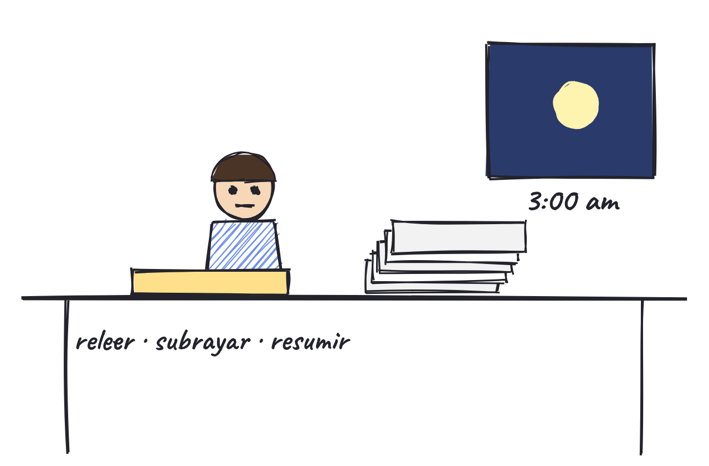
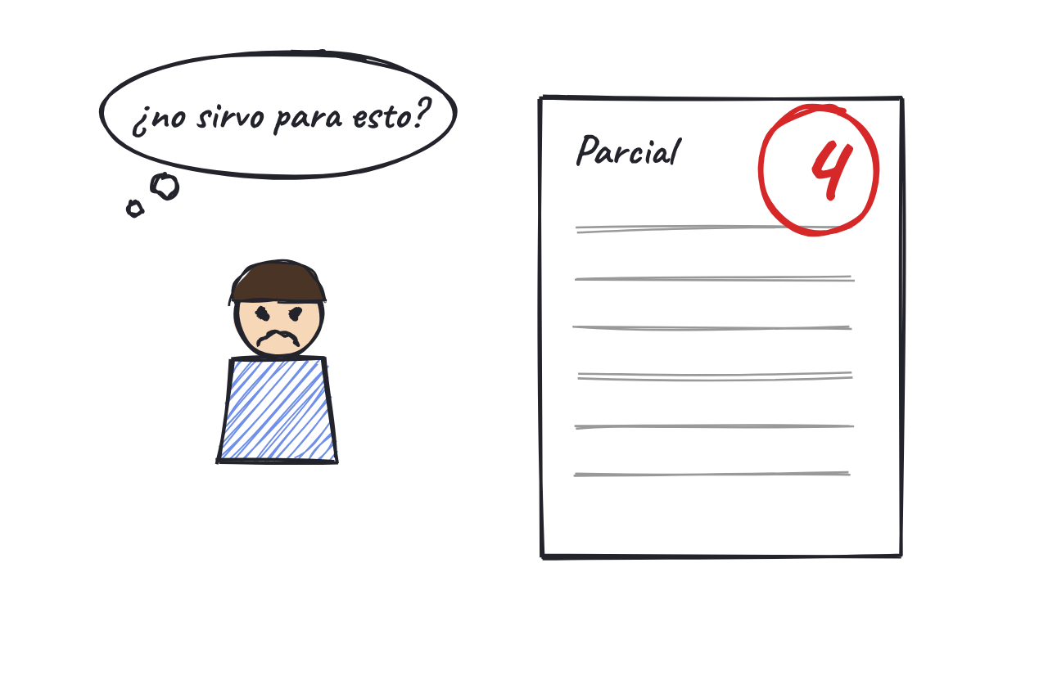
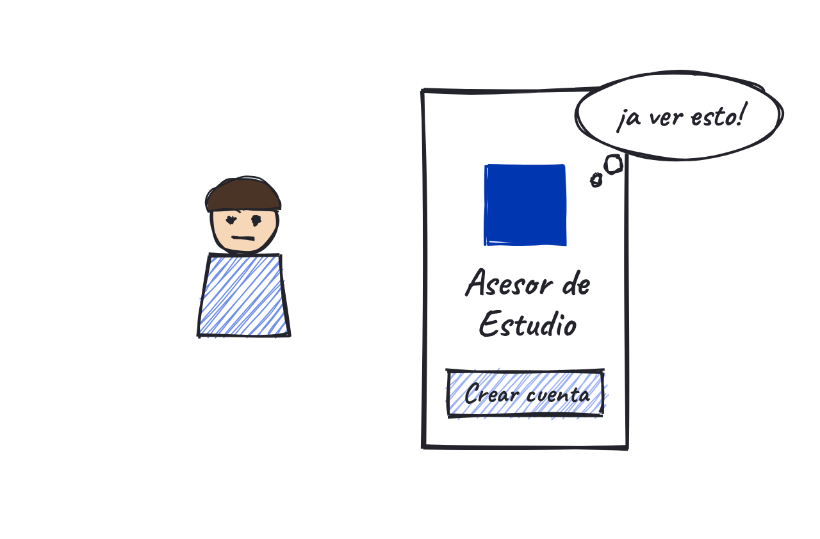
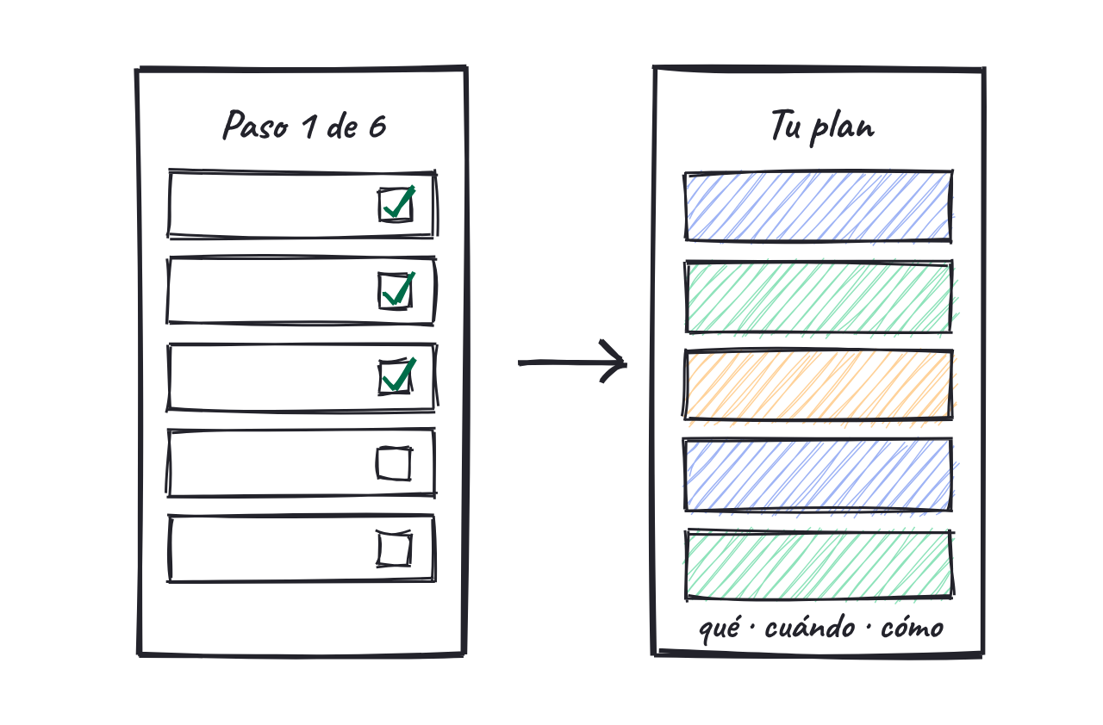
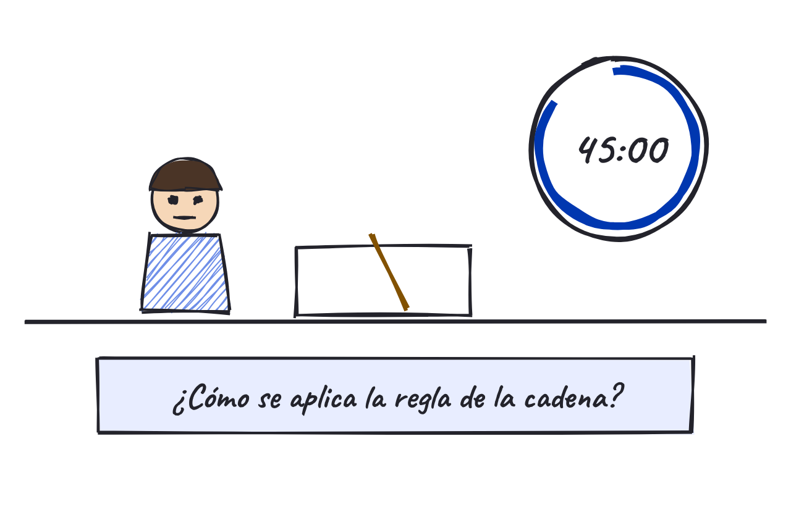
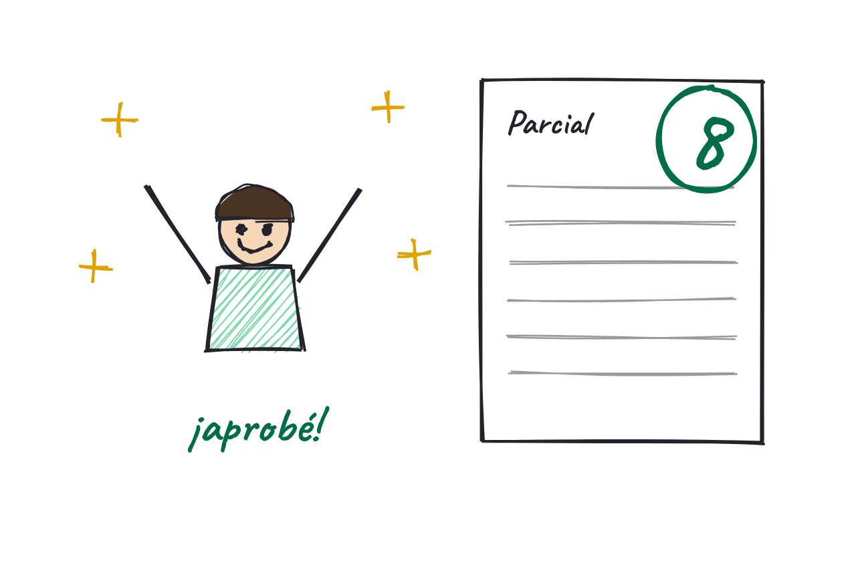
Storyboard: del 4 al 8 en seis escenas
ETAPA 05 · STORYBOARD
1
2
3
Estudia hasta las 3 de la mañana releyendo y subrayando.
Se saca un 4 y piensa que no sirve para la carrera.
Una compañera le recomienda la app y crea su cuenta.
4
5
6
Hace el diagnóstico y la app le arma un plan con técnica.
Estudia con cronómetro y al cerrar escribe sus preguntas.
Los quizzes le muestran qué le faltaba: aprueba con 8.

Slide 34
MVP
ETAPA 6 DE 13
✓ Lista de tareas del producto
✓ Imprescindibles para el MVP
✓ Deseables para la versión 2.0
✓ Función principal y por qué
✓ Informe: qué se desarrolla primero y por qué
06

Slide 35
Lista de tareas: qué entra en el MVP y qué queda para la 2.0
ETAPA 06 · MVP
IMPRESCINDIBLES · MVP
DESEABLES · VERSIÓN 2.0
Registrarse e iniciar sesión
Diagnóstico inicial en 6 pasos
Cargar materia, fecha del parcial y unidades con dificultad
Generar el plan con una técnica por sesión
Ver el calendario semanal y reprogramar
Sesión de estudio con cronómetro y pasos guiados
Escribir preguntas al cerrar la sesión
Quiz de repaso espaciado con autocalificación
Progreso: leído vs. dominado
Ajuste sugerido del plan
Recordatorios y ajustes
Sincronizar con Google Calendar
Importar el programa desde un PDF
Modo sin conexión
Estadísticas de horas por materia
Grupos de estudio y preguntas compartidas
Widget de Android
Modo oscuro
Recordatorios según la franja de mejor rendimiento
Versión web

Slide 36
La función principal y el orden de desarrollo
ETAPA 06 · MVP
QUÉ SE DESARROLLA PRIMERO Y POR QUÉ
FUNCIÓN PRINCIPAL
1
Motor del plan y técnicas
Sin plan no hay sesiones: todo lo demás depende de él.
El ciclo sesión con técnica → preguntas propias → quiz espaciado → leído vs. dominado.
2
Sesión de estudio y preguntas
Produce el insumo del quiz: las preguntas del estudiante.
3
Quiz y repaso espaciado
Es donde se comprueba la hipótesis del producto.
Por qué: ataca el dato central de la investigación. El 53 % cree que leer es saber y el 91 % rindió mal habiendo estudiado. Sin este ciclo, la app sería otra agenda.
4
Progreso leído / dominado
Hace visible el resultado y sostiene la motivación.
5
Diagnóstico y onboarding
Personaliza el plan; se puede afinar con datos reales.
6
Cuenta, ajustes y recordatorios
Necesarios para publicar, pero no validan la idea.

Slide 37
Arquitectura de la información
ETAPA 7 DE 13
✓ Card sorting abierto con 20 tarjetas
✓ Introducción, preguntas de segmentación y preguntas finales
✓ 10 participantes
✓ Matriz de similitud y dendrograma
✓ Informe: aciertos, errores, correcciones y conclusiones
07

Slide 38
Card sorting abierto: cómo lo hicimos
ETAPA 07 · CARD SORTING
INTRODUCCIÓN (LEÍDA A CADA PARTICIPANTE)
PREGUNTAS DE SEGMENTACIÓN
PREGUNTAS FINALES
«Gracias por participar. Estamos diseñando una app que ayuda a los estudiantes a organizar y mejorar cómo estudian. Te damos 20 tarjetas con cosas que se pueden hacer en la app. Agrupalas como te parezca lógico y ponele un nombre a cada grupo. No hay respuestas correctas: evaluamos la organización, no a vos. Si podés, pensá en voz alta.»
¿Cuántos años tenés?
¿Qué carrera estudiás y en qué año estás?
¿Trabajás además de estudiar?
¿Usás alguna app para estudiar? ¿Cuál?
¿Cómo organizás hoy las fechas de los parciales?
¿Qué tarjeta te costó más ubicar? ¿Por qué?
¿Hubo alguna que pondrías en dos grupos?
¿Le cambiarías el nombre a alguna tarjeta?
¿Sentís que falta algo?
¿Qué grupo mirarías primero al abrir la app?
Notes:
Del 14 al 19 de septiembre de 2026, presencial en la facultad, con tarjetas de papel. Cada participante armó y nombró sus propios grupos. Duración: 12 a 20 minutos.

Slide 39
Las 20 tarjetas y los 10 participantes
ETAPA 07 · CARD SORTING
Registrarse
Iniciar / cerrar sesión
Mi perfil
Ajustes y recordatorios
 | Participante | Edad | Carrera y año
P1 | Lucía | 19 | Ing. Industrial, 1.º
P2 | Mateo | 18 | Ing. en Sistemas, 1.º
P3 | Agustina | 20 | Ing. Civil, 2.º
P4 | Franco | 23 | Contador Público, 2.º · trabaja
P5 | Sofía | 19 | Arquitectura, 1.º
P6 | Tobías | 18 | Ing. Electromecánica, 1.º
P7 | Valentina | 21 | Ing. Química, 2.º
P8 | Joaquín | 19 | Ing. en Sistemas, 1.º
P9 | Martina | 24 | Contador Público, 2.º · trabaja
P10 | Bruno | 20 | Ing. Civil, 1.º
Notificaciones
Hacer el diagnóstico
Agregar materia
Cargar unidades del programa
Fecha del parcial
Ver mi plan de estudio
Calendario semanal
Reprogramar sesión
Empezar sesión de estudio
Pausar cronómetro
Escribir preguntas de repaso
Técnicas de estudio
Repasar preguntas (quiz)
Calificar cómo me acordaba
Ver progreso de la materia
Temas leídos y dominados

Slide 40
Los grupos que armaron los participantes
ETAPA 07 · CARD SORTING
Grupo estandarizado | Nombres que usaron | Participantes | Tarjetas núcleo
Cuenta | «Mi cuenta», «Perfil», «Configuración» | 10 de 10 | Registrarse, Iniciar sesión, Mi perfil, Ajustes
Materias | «Mis materias», «Cursada», «Cargar datos» | 9 de 10 | Agregar materia, Cargar unidades, Fecha del parcial
Plan | «Organización», «Calendario», «Mi plan» | 10 de 10 | Ver mi plan, Calendario semanal, Reprogramar
Estudiar | «Estudiar», «Sesión», «Ahora» | 10 de 10 | Empezar sesión, Pausar cronómetro
Repasar | «Repaso», «Quiz», «Practicar» | 9 de 10 | Repasar preguntas, Calificar
Progreso | «Mis avances», «Progreso», «Resultados» | 8 de 10 | Ver progreso, Temas leídos y dominados
Notes:
Aunque el sorting era abierto, los nombres convergieron en seis grupos. La tabla muestra cómo los llamaron y cuántos participantes armaron cada uno.

Slide 41
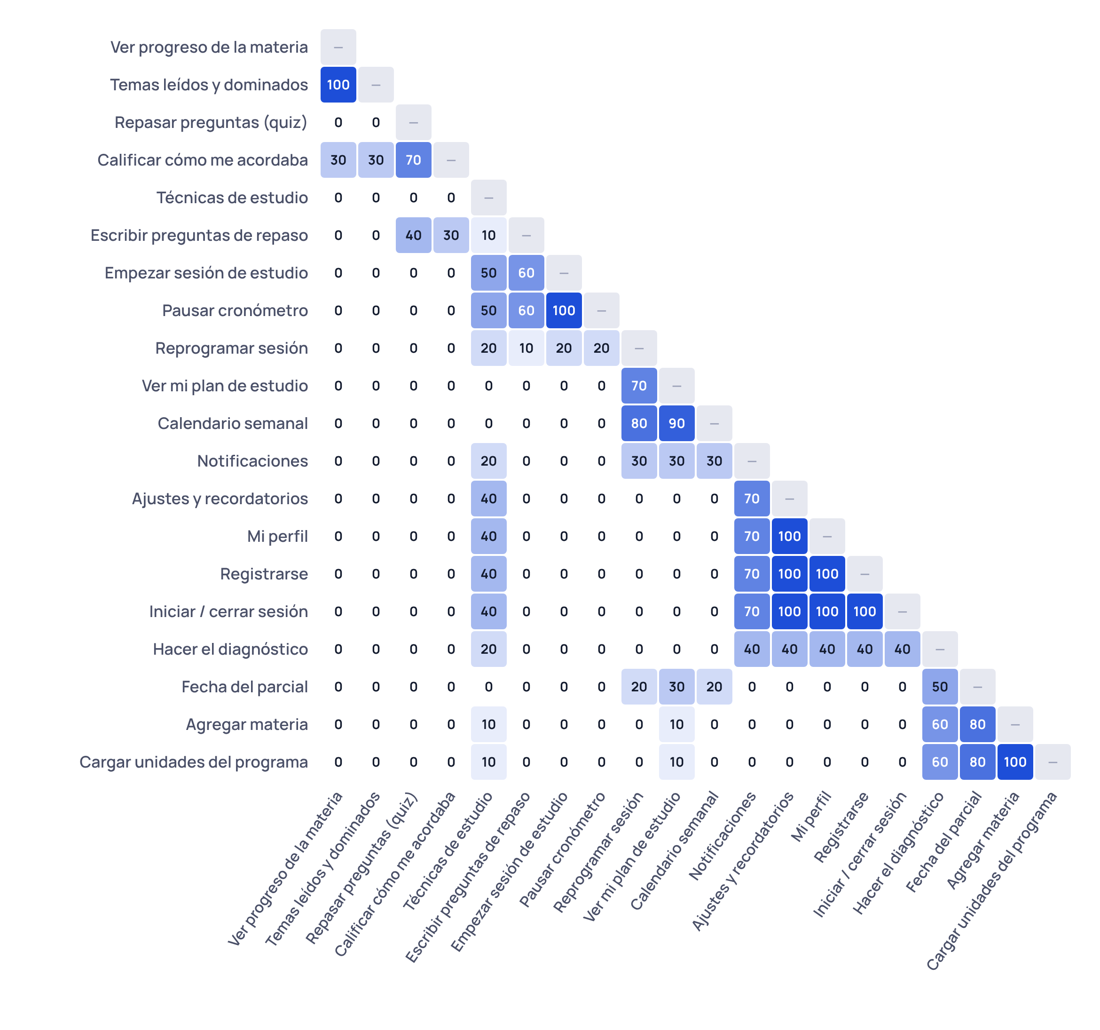
Matriz de similitud: qué tarjetas se agruparon juntas
ETAPA 07 · CARD SORTING
CÓMO SE LEE
Cada celda es el porcentaje de participantes que puso esas dos tarjetas en el mismo grupo. Más oscuro, más acuerdo.
100 %: Registrarse con Iniciar sesión, Agregar materia con Cargar unidades, Empezar sesión con Pausar, Ver progreso con Temas dominados.
90 %: Ver mi plan con Calendario semanal.
Divididas: Hacer el diagnóstico (60 / 40), Técnicas de estudio (50 / 40 / 10) y Escribir preguntas (60 / 40).

Slide 42
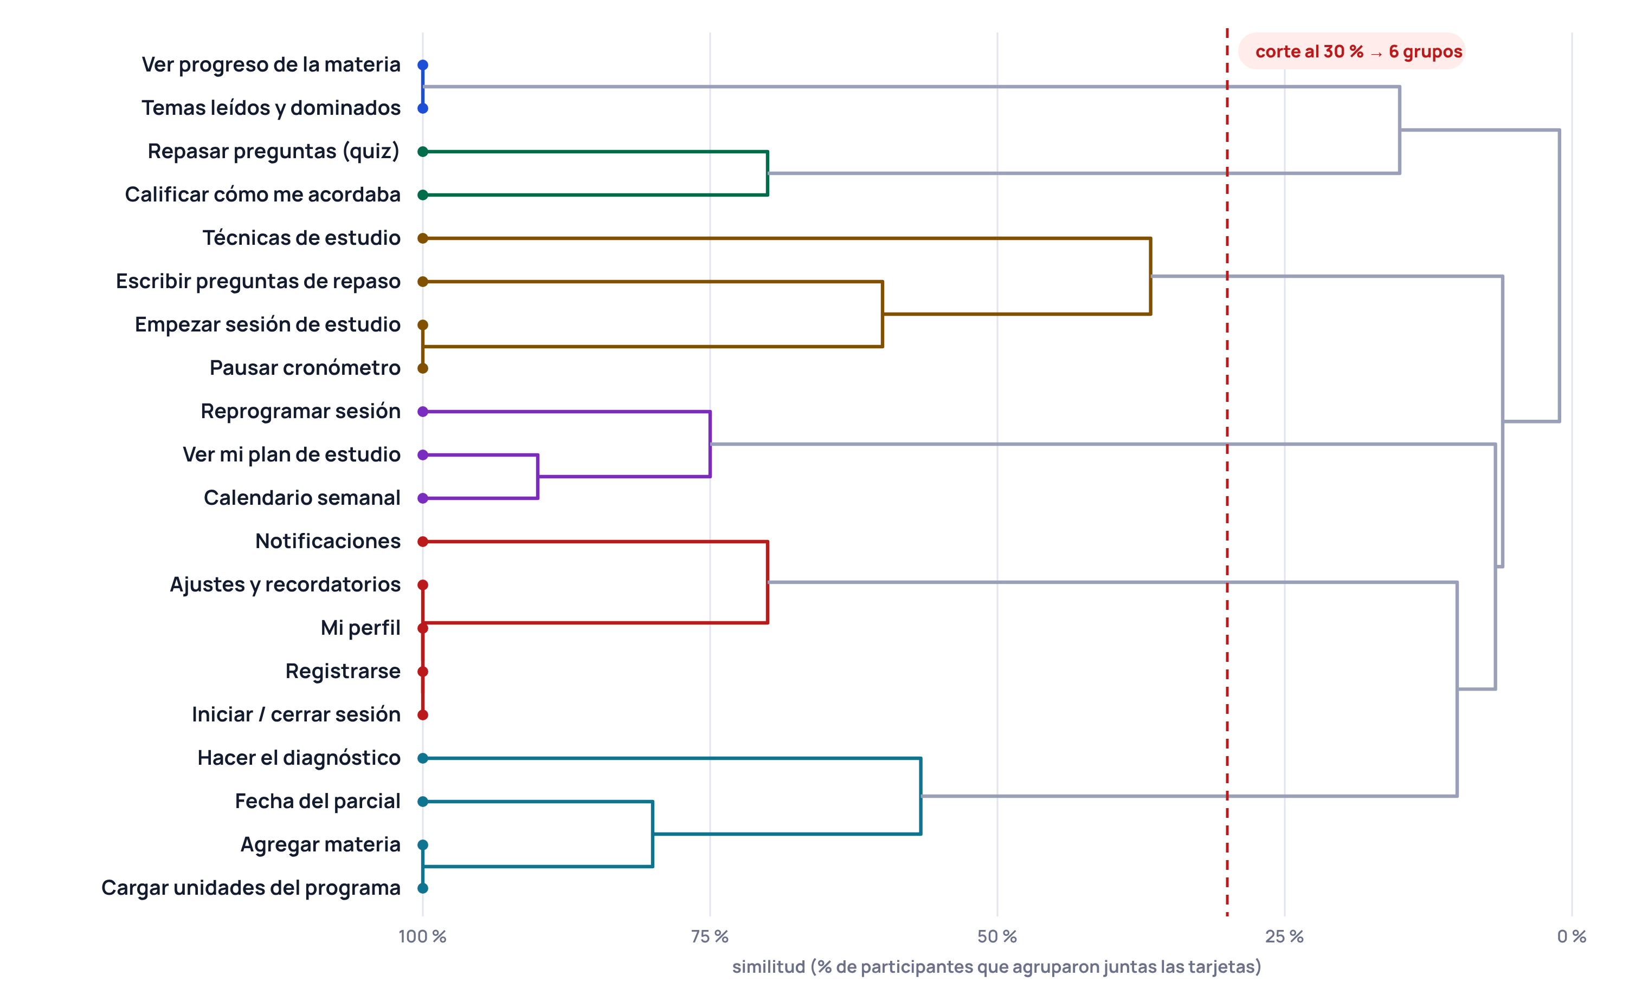
Dendrograma: seis grupos naturales
ETAPA 07 · CARD SORTING
GRUPOS AL CORTAR EN 30 % DE SIMILITUD
Progreso
Repasar
Estudiar
Plan
Cuenta
Materias
Agrupamiento jerárquico por enlace promedio sobre la matriz de similitud.

Slide 43
Informe del card sorting
ETAPA 07 · INFORME
ACIERTOS
ERRORES Y AMBIGÜEDADES
CORRECCIONES
CONCLUSIONES
Los 6 grupos coinciden con la navegación propuesta.
Los pares obvios se agruparon al 100 %.
Nadie mezcló estudiar con repasar en una sola sección: hay dos momentos distintos.
«Hacer el diagnóstico» quedó entre Materias y Cuenta.
«Técnicas de estudio» se repartió en tres grupos.
«Escribir preguntas»: 6 en Estudiar y 4 en Repasar.
«Notificaciones»: 7 en Cuenta y 3 en Plan.
El diagnóstico pasa al onboarding y queda en Perfil › Mi diagnóstico.
Las técnicas se explican dentro de cada sesión y además en Perfil.
Las preguntas se escriben al cerrar la sesión y se repasan en Quizzes.
Notificaciones como campana en el HOME.
La barra inferior queda con 5 destinos: Inicio, Calendario, Quizzes, Progreso y Perfil.
Materias vive en Perfil y se crea desde el HOME.
La sesión de estudio es un flujo, no una pestaña.

Slide 44
Mapa de sitio
ETAPA 8 DE 13
✓ Mapa vertical que nace en el HOME
✓ Categorías → subcategorías → tareas
✓ Basado en los grupos del card sorting
08

Slide 45
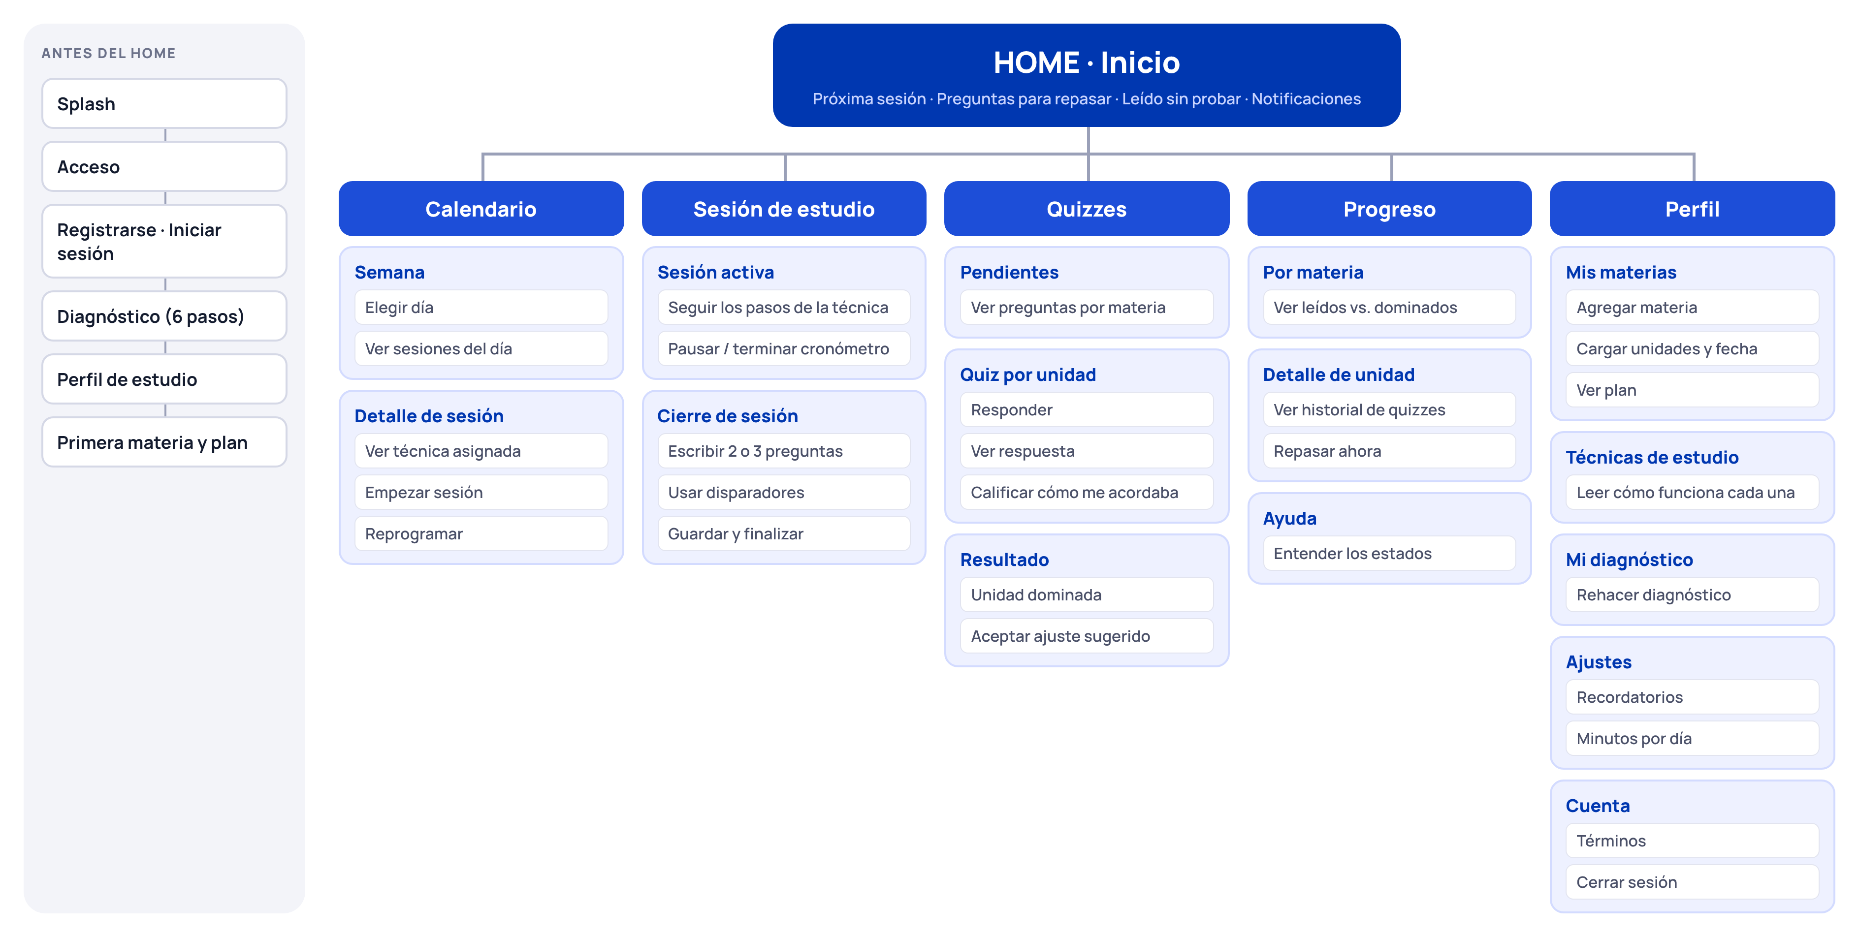
Mapa de sitio: del HOME a cada tarea
ETAPA 08 · MAPA DE SITIO

Slide 46
Wireframes
ETAPA 9 DE 13
✓ Bocetos a mano del happy path, desde Registrarse
✓ Wireframes digitales de baja fidelidad
✓ En escala de grises, sin texto específico ni imágenes
09

Slide 47
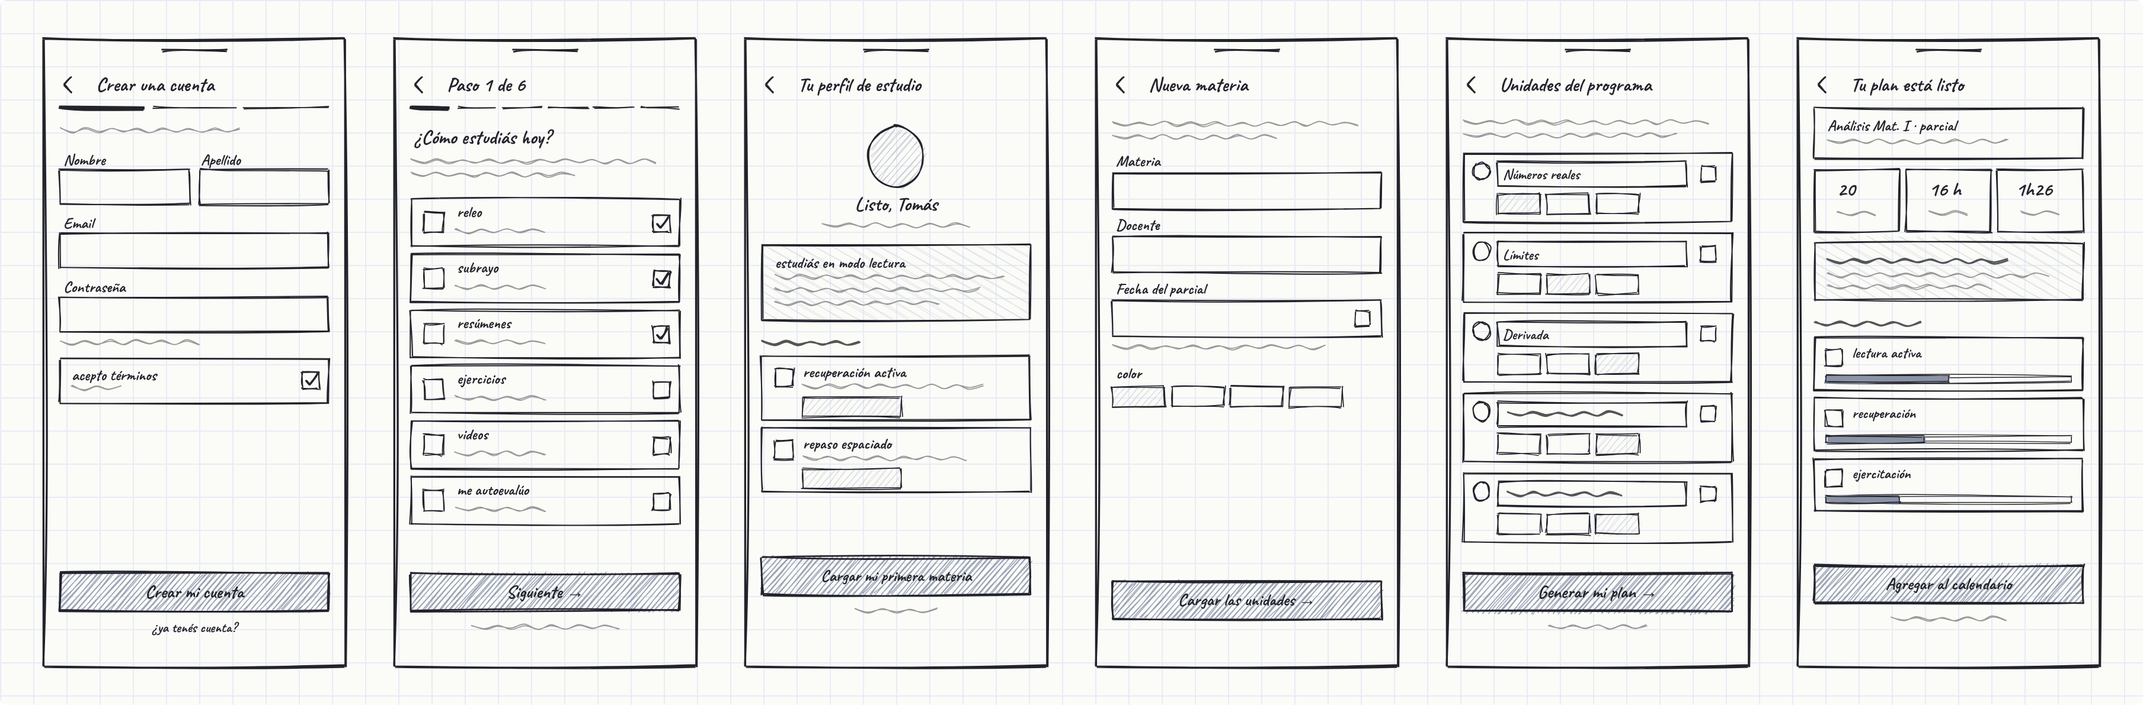
Bocetos del happy path (1 de 2): de Registrarse al plan
ETAPA 09 · BOCETOS
Registrarse → Diagnóstico → Perfil de estudio → Nueva materia → Unidades → Plan listo

Slide 48
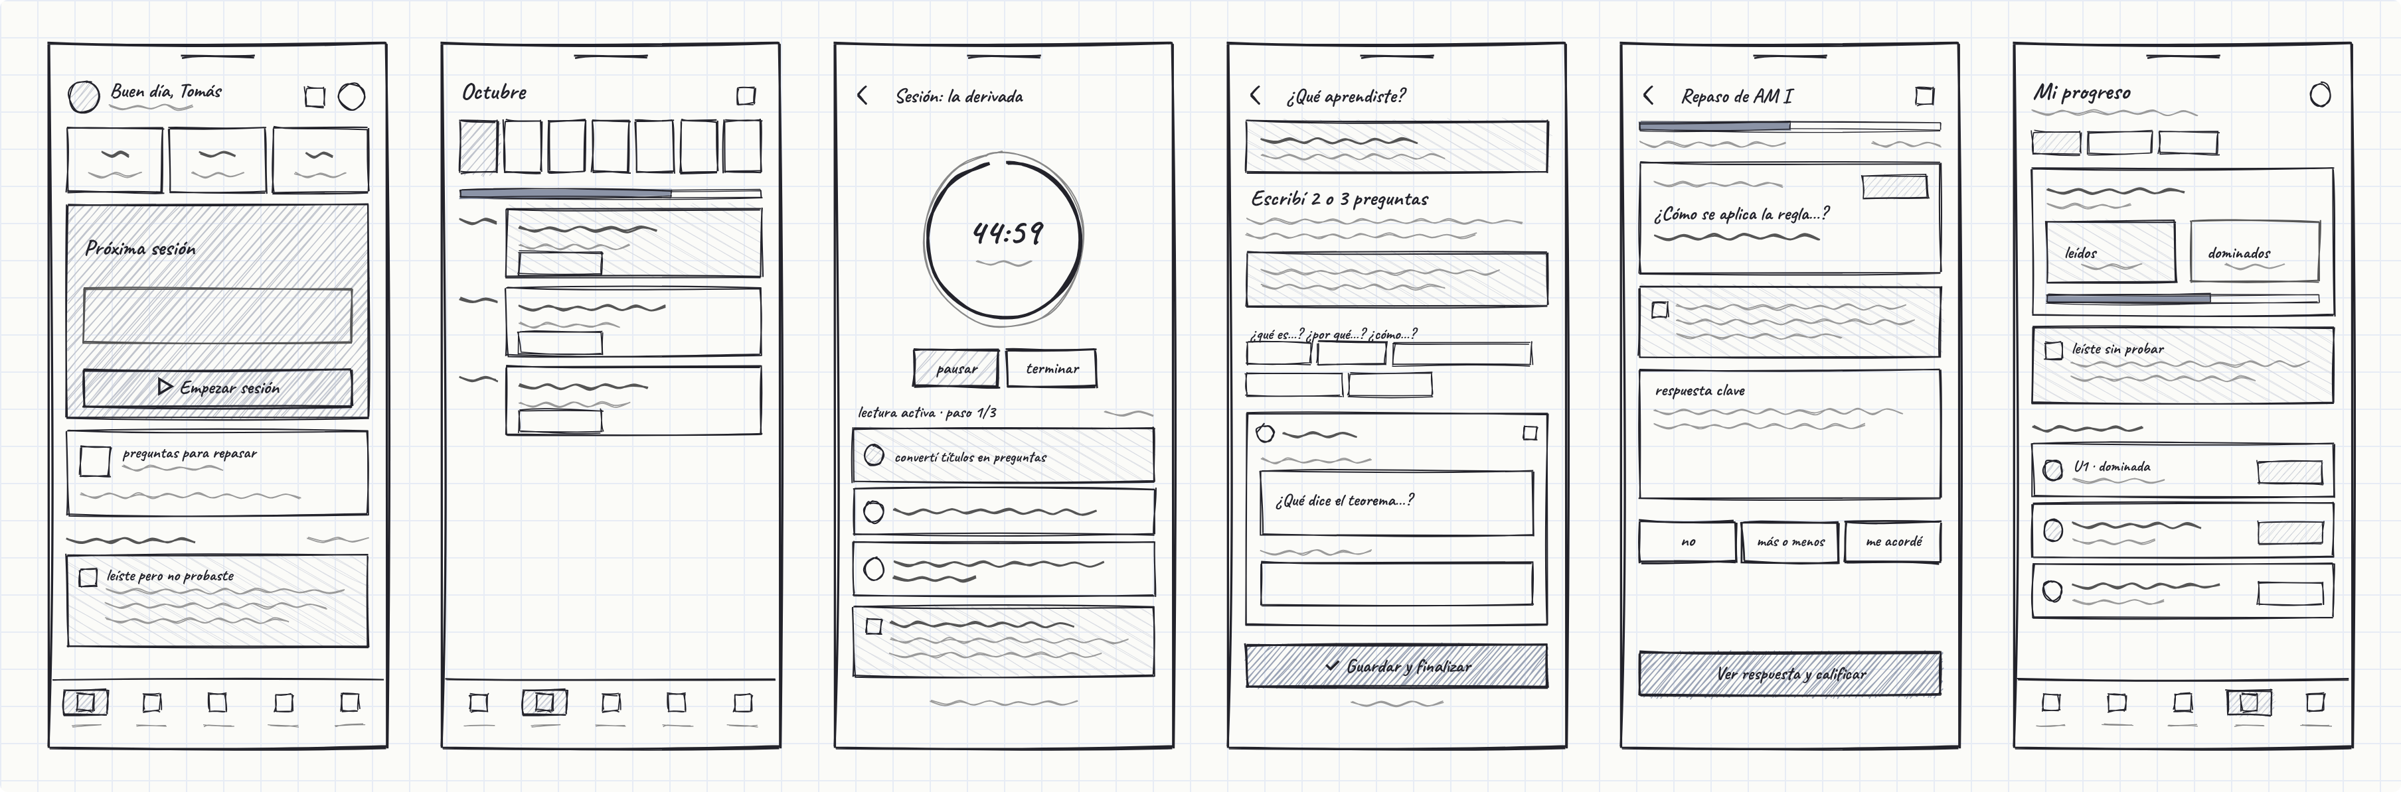
Bocetos del happy path (2 de 2): del HOME al progreso
ETAPA 09 · BOCETOS
HOME → Calendario → Sesión activa → Preguntas → Quiz → Progreso

Slide 49
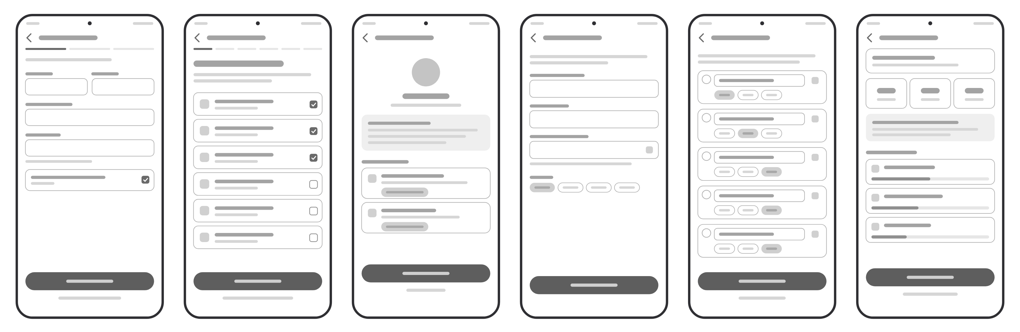
Wireframes de baja fidelidad (1 de 2)
ETAPA 09 · WIREFRAMES DIGITALES
Registrarse → Diagnóstico → Perfil de estudio → Nueva materia → Unidades → Plan listo

Slide 50
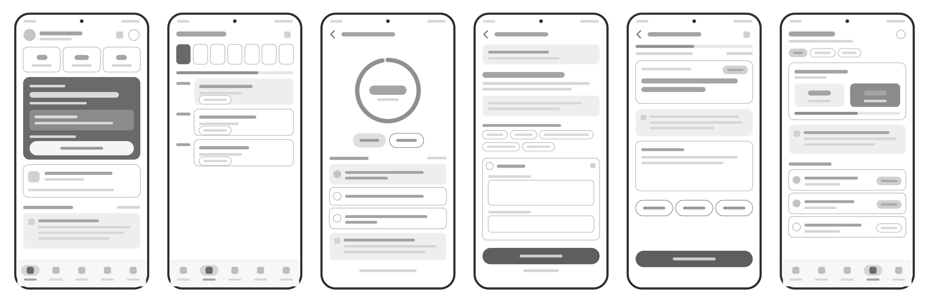
Wireframes de baja fidelidad (2 de 2)
ETAPA 09 · WIREFRAMES DIGITALES
HOME → Calendario → Sesión activa → Preguntas → Quiz → Progreso

Slide 51
Patrones de diseño
ETAPA 10 DE 13
✓ Patrones de navegación e interacción
✓ Componentes de Material Design 3 (Android)
✓ Marcados sobre una copia de los wireframes
10

Slide 52
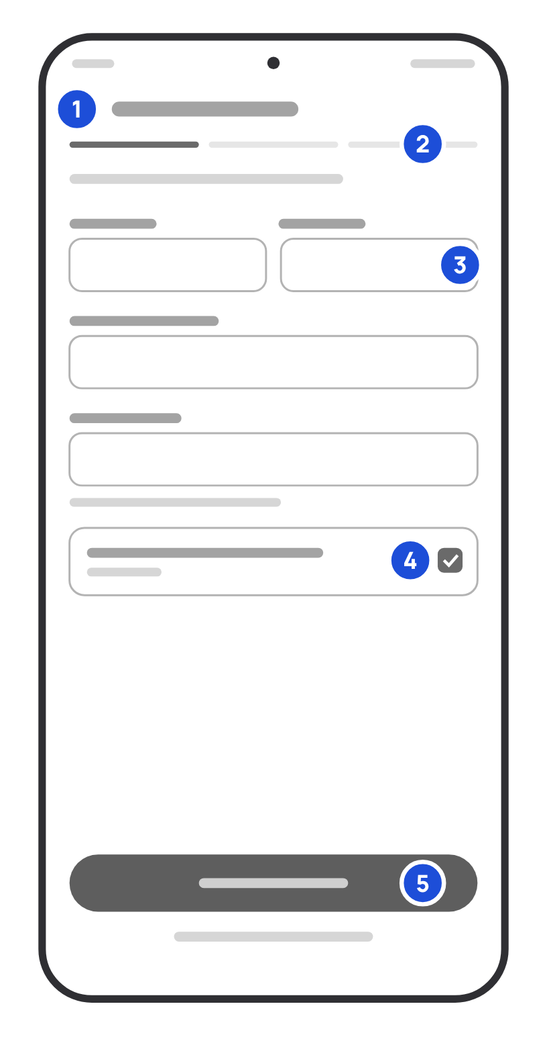
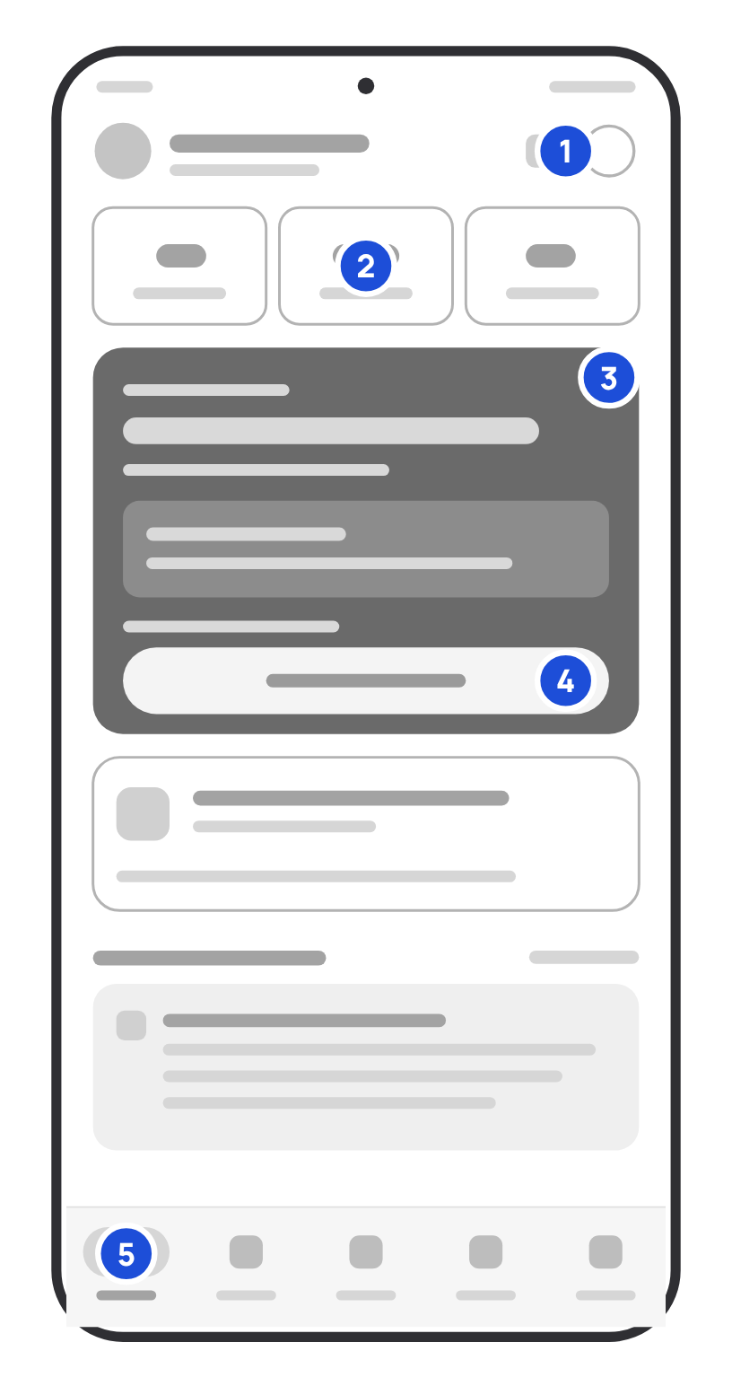
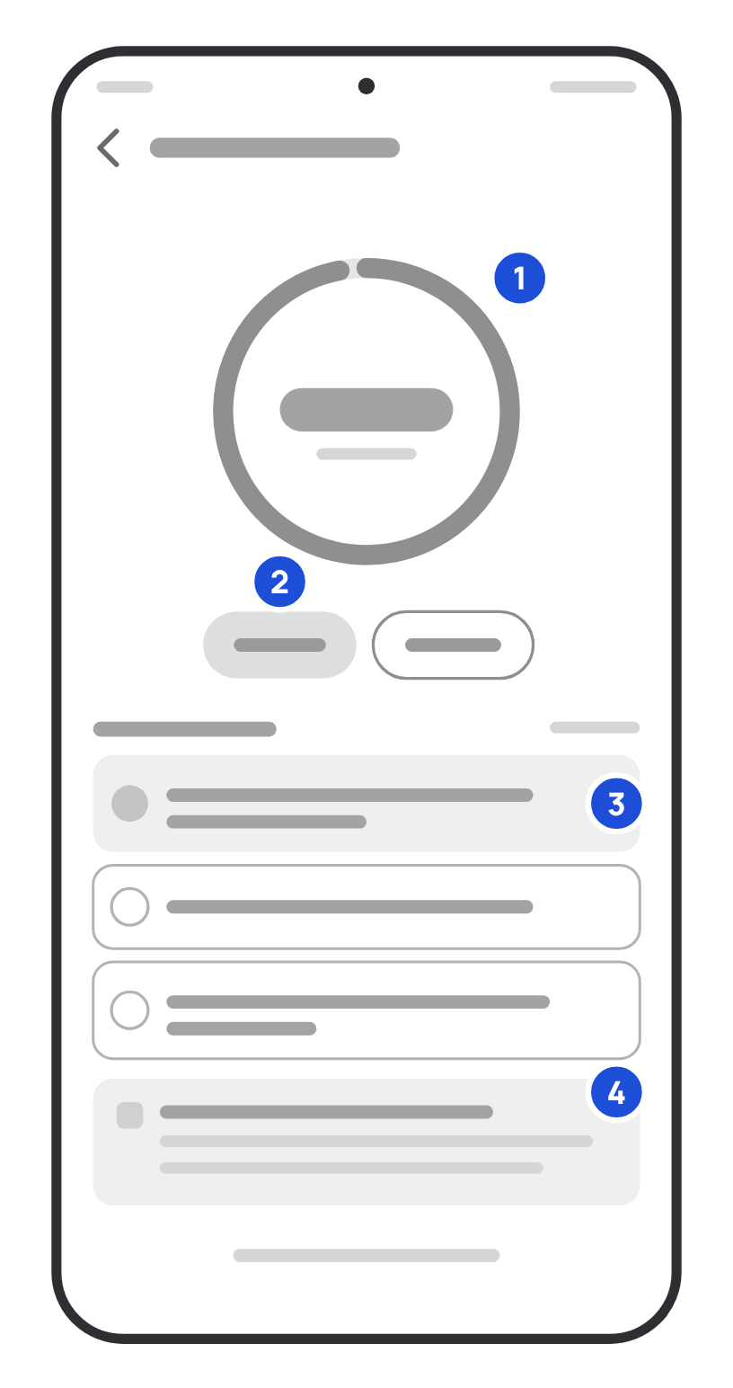
Patrones en Registrarse, HOME y Sesión activa
ETAPA 10 · PATRONES DE DISEÑO
REGISTRARSE
1
Top app bar · título y volver
2
Linear progress · paso 1 de 3
3
Outlined text field · nombre, email, clave
4
Checkbox · aceptar términos
5
Filled button · acción principal
HOME
1
Icon button con badge · notificaciones
2
Cards de resumen · racha, plan, horas
3
Elevated card · próxima sesión
4
Tonal button · empezar sesión
5
Navigation bar · 5 destinos
SESIÓN ACTIVA
1
Circular progress · cronómetro
2
Tonal + outlined · pausar y terminar
3
Lista de pasos · guía de la técnica
Registrarse
HOME
Sesión activa
4
Banner informativo · qué viene después

Slide 53
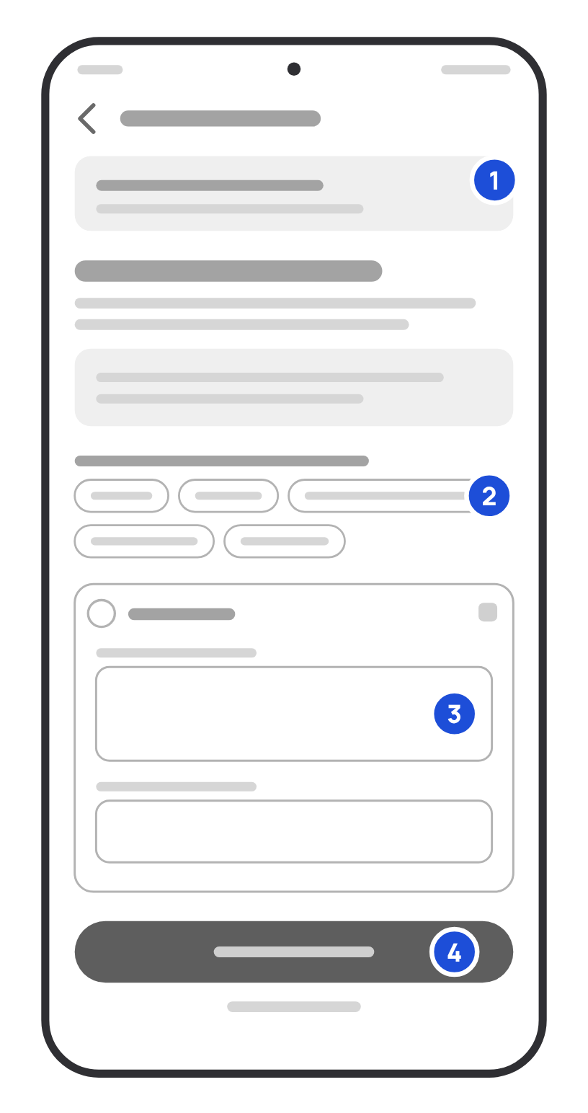
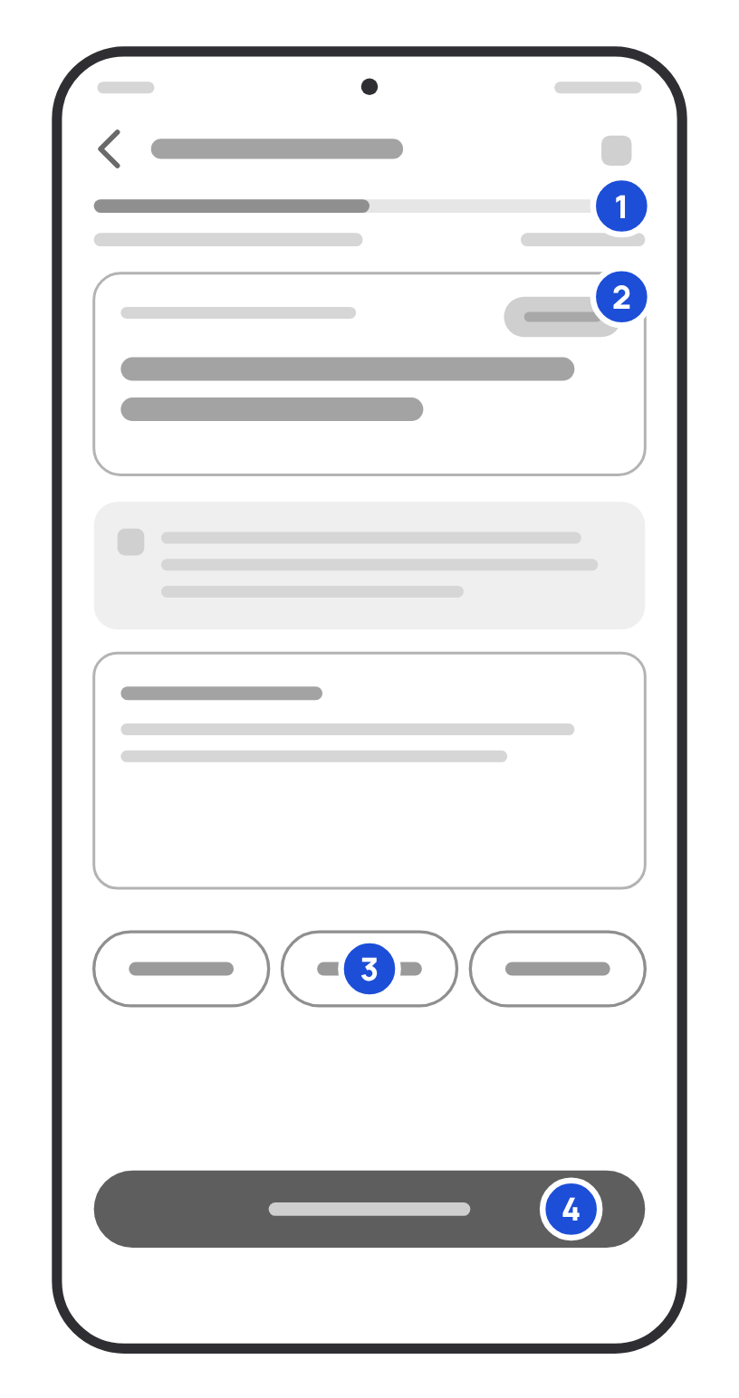
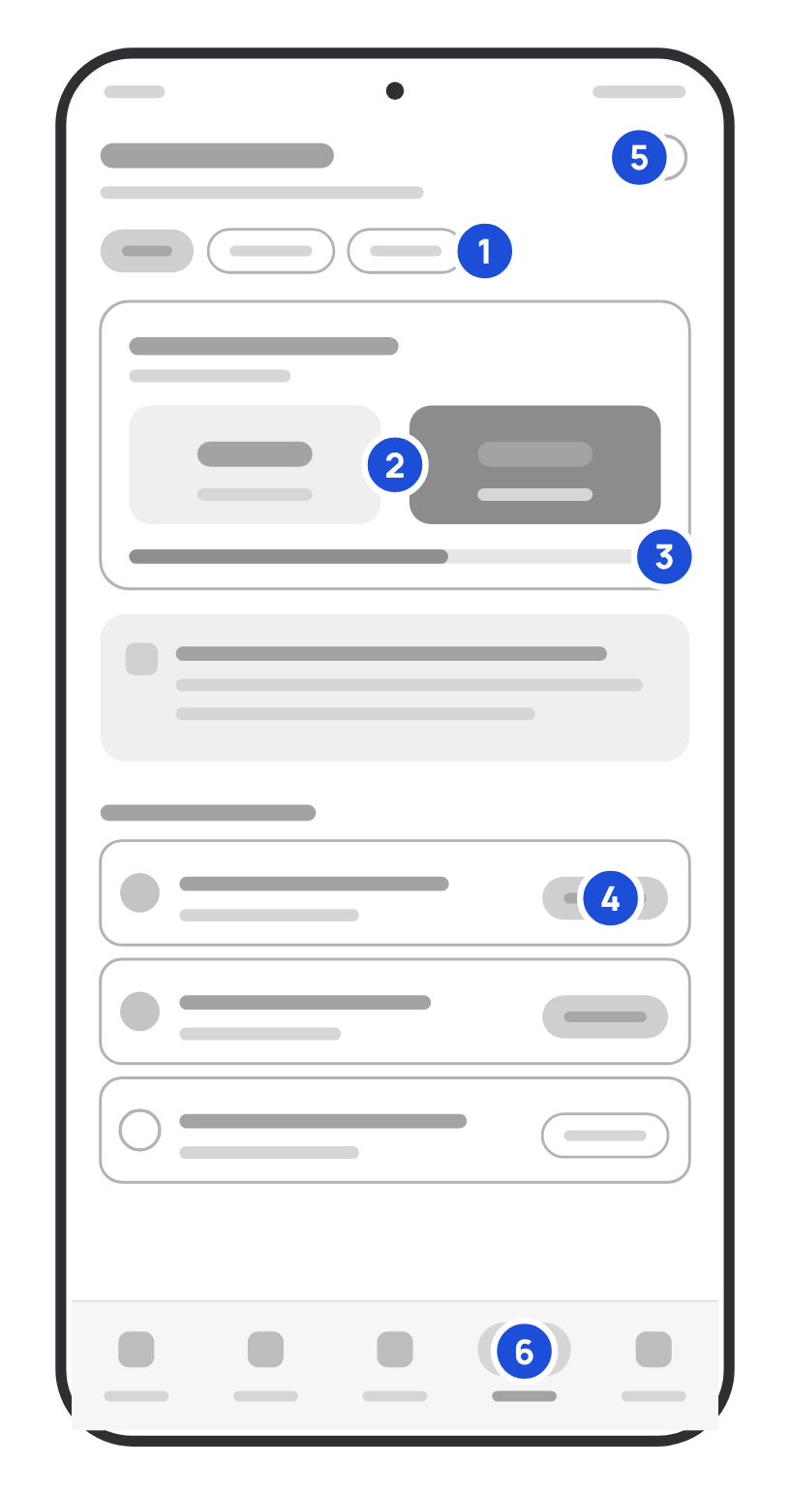
Patrones en Preguntas, Quiz y Progreso
ETAPA 10 · PATRONES DE DISEÑO
PREGUNTAS
1
Banner de éxito · sesión completada
2
Assist chips · disparadores de preguntas
3
Text field multilínea · pregunta y respuesta
4
Filled button + snackbar · guardar
QUIZ
1
Linear progress · pregunta 1 de 2
2
Card · pregunta escrita por el usuario
3
Segmented buttons · cómo me acordaba
4
Filled button · ver respuesta
PROGRESO
1
Filter chips · materias
2
Cards de estado · leídos y dominados
3
Linear progress · avance
4
List + status chip · cada unidad
5
Icon button → bottom sheet · ayuda
Preguntas
Quiz
Progreso
6
Navigation bar · destino activo

Slide 54
Wireflow
ETAPA 11 DE 13
✓ Wireflow del happy path
✓ Pantallas, acciones y decisiones conectadas
11

Slide 55
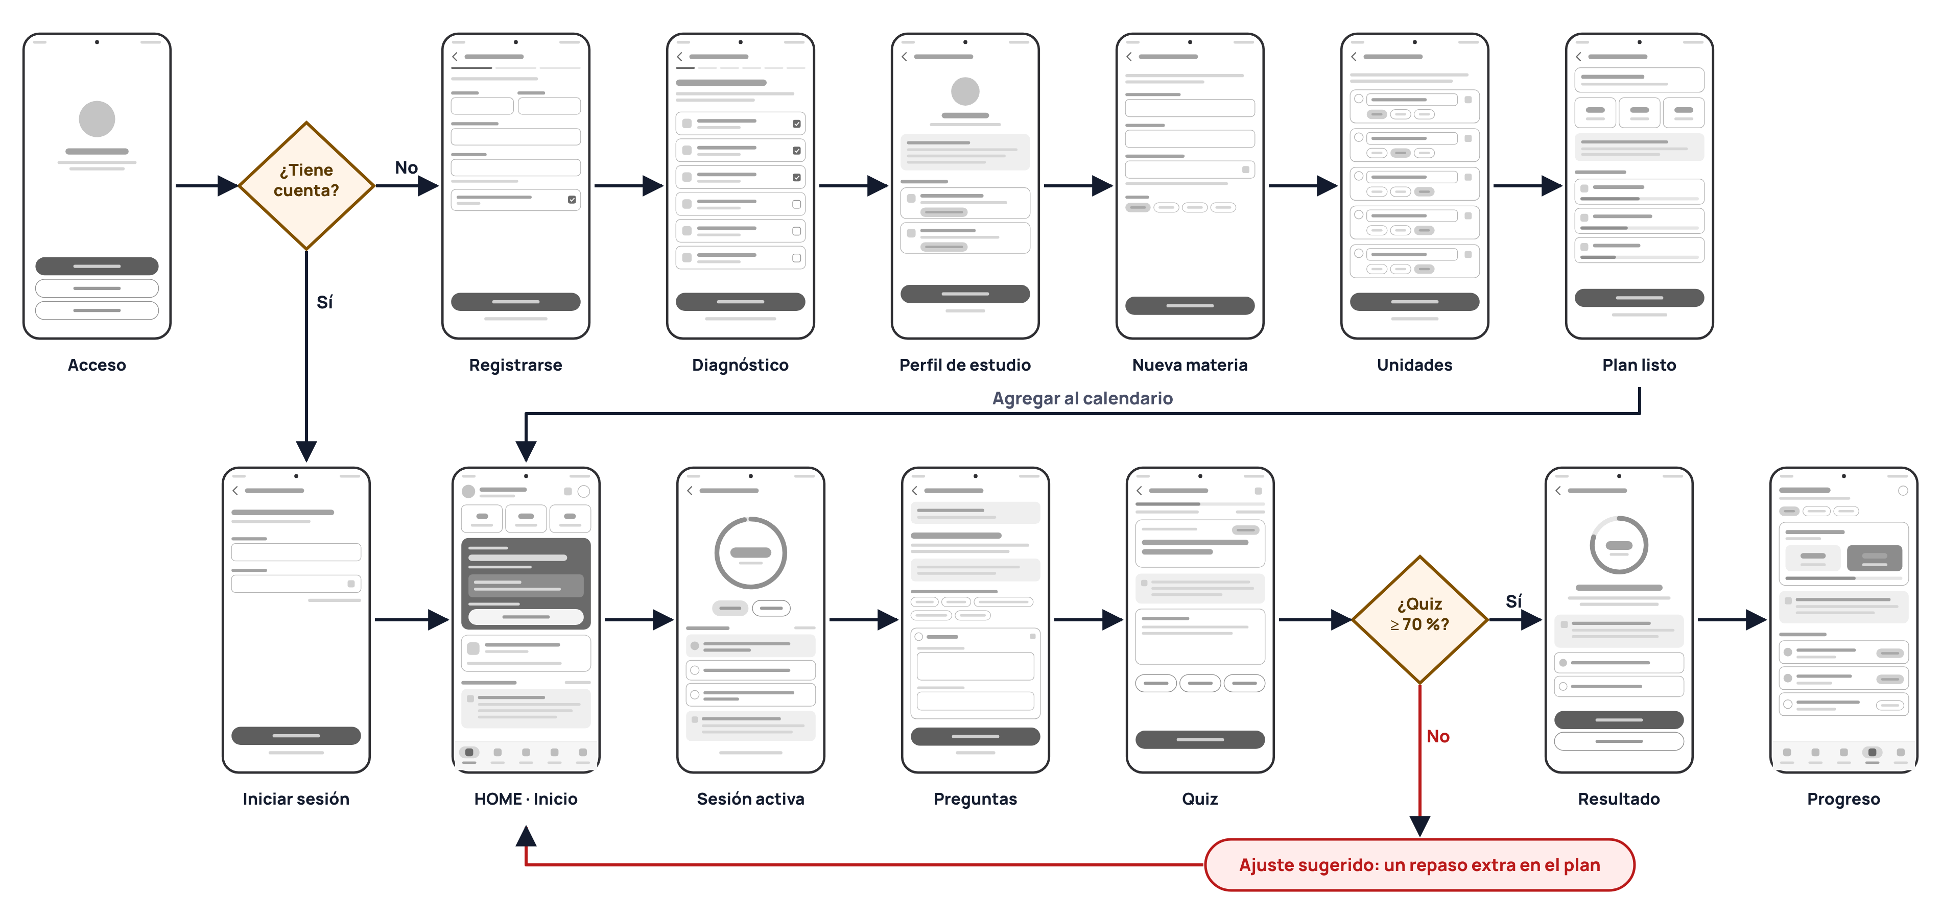
Wireflow del happy path, con sus dos decisiones
ETAPA 11 · WIREFLOW

Slide 56
Prototipo funcional
ETAPA 12 DE 13
✓ Evolución: boceto → baja fidelidad → patrones → alta fidelidad
✓ Pantallas del happy path en alta fidelidad
✓ Link al prototipo navegable
12

Slide 57
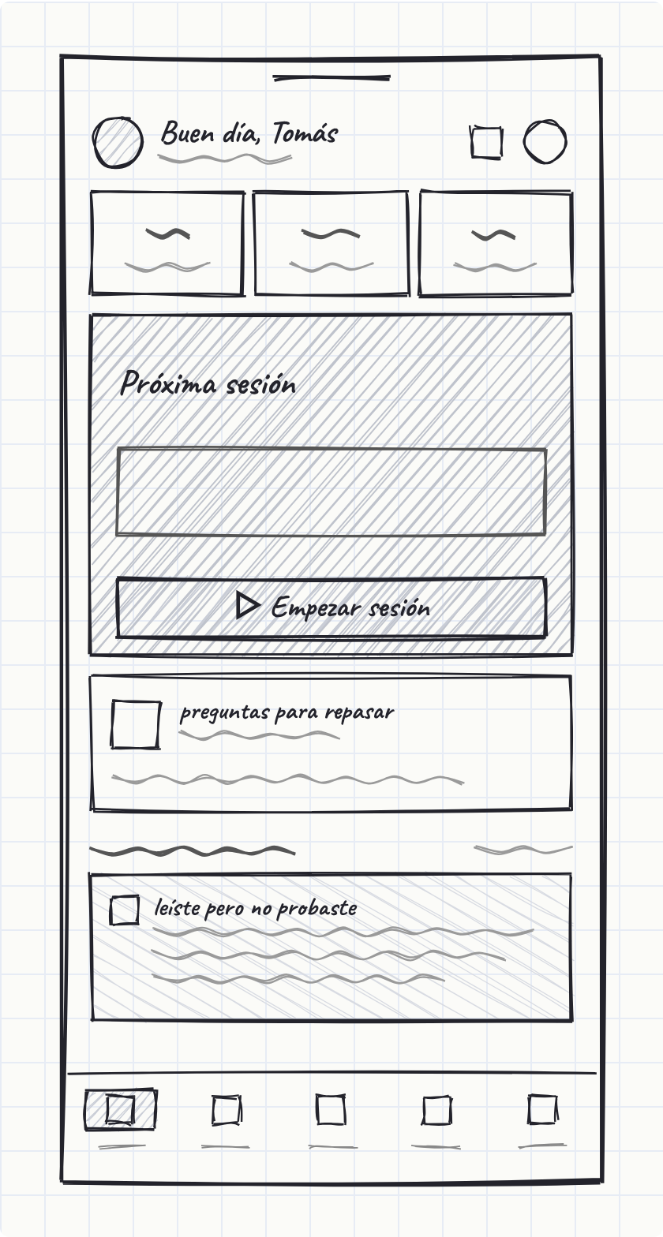

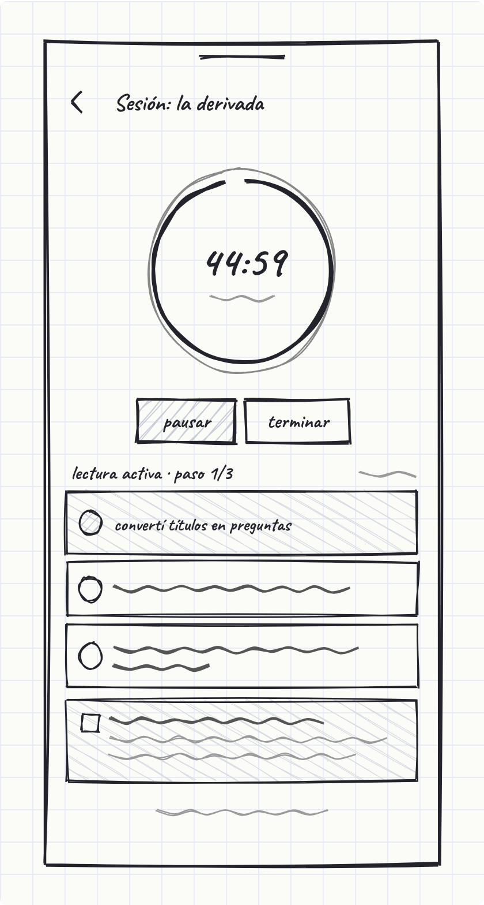
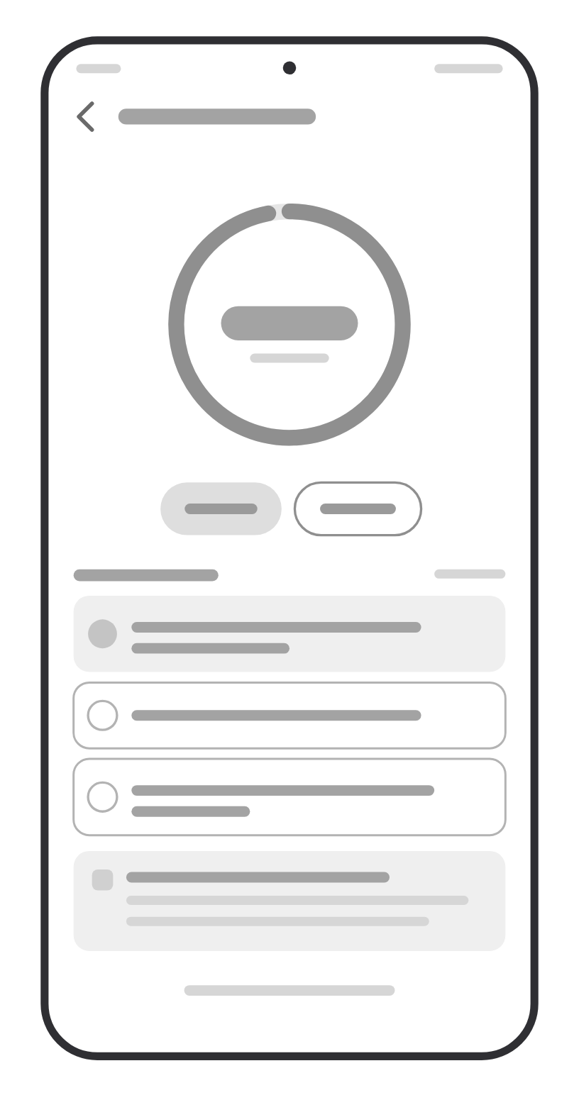
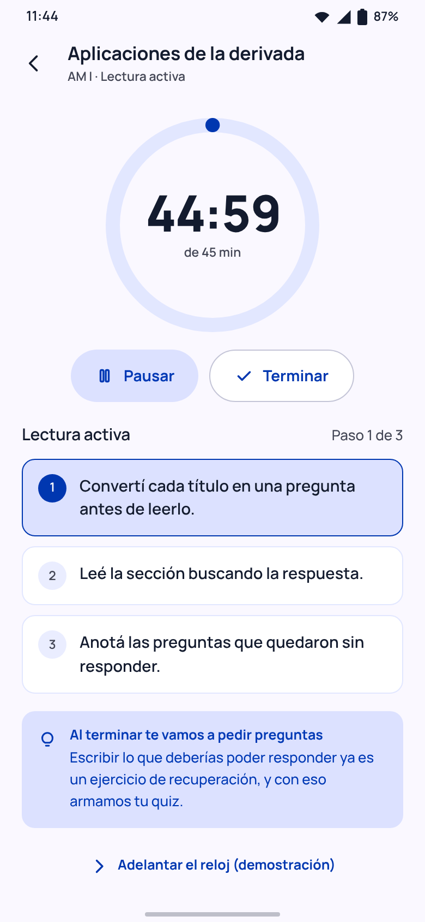
Evolución de una pantalla: del boceto al prototipo
ETAPA 12 · PROTOTIPO
HOME
Sesión activa
Boceto a mano
Wireframe digital
Patrones Material 3
Alta fidelidad
Boceto a mano
Wireframe digital
Patrones Material 3
Alta fidelidad

Slide 58
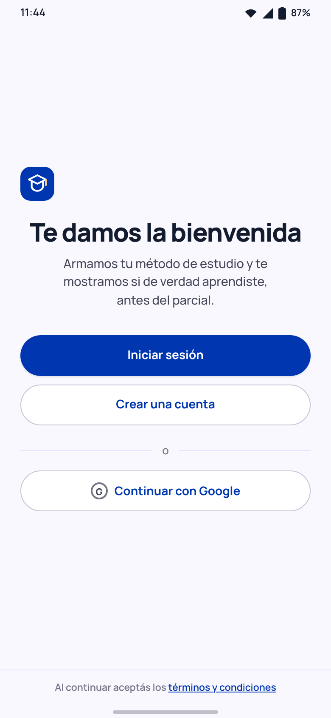
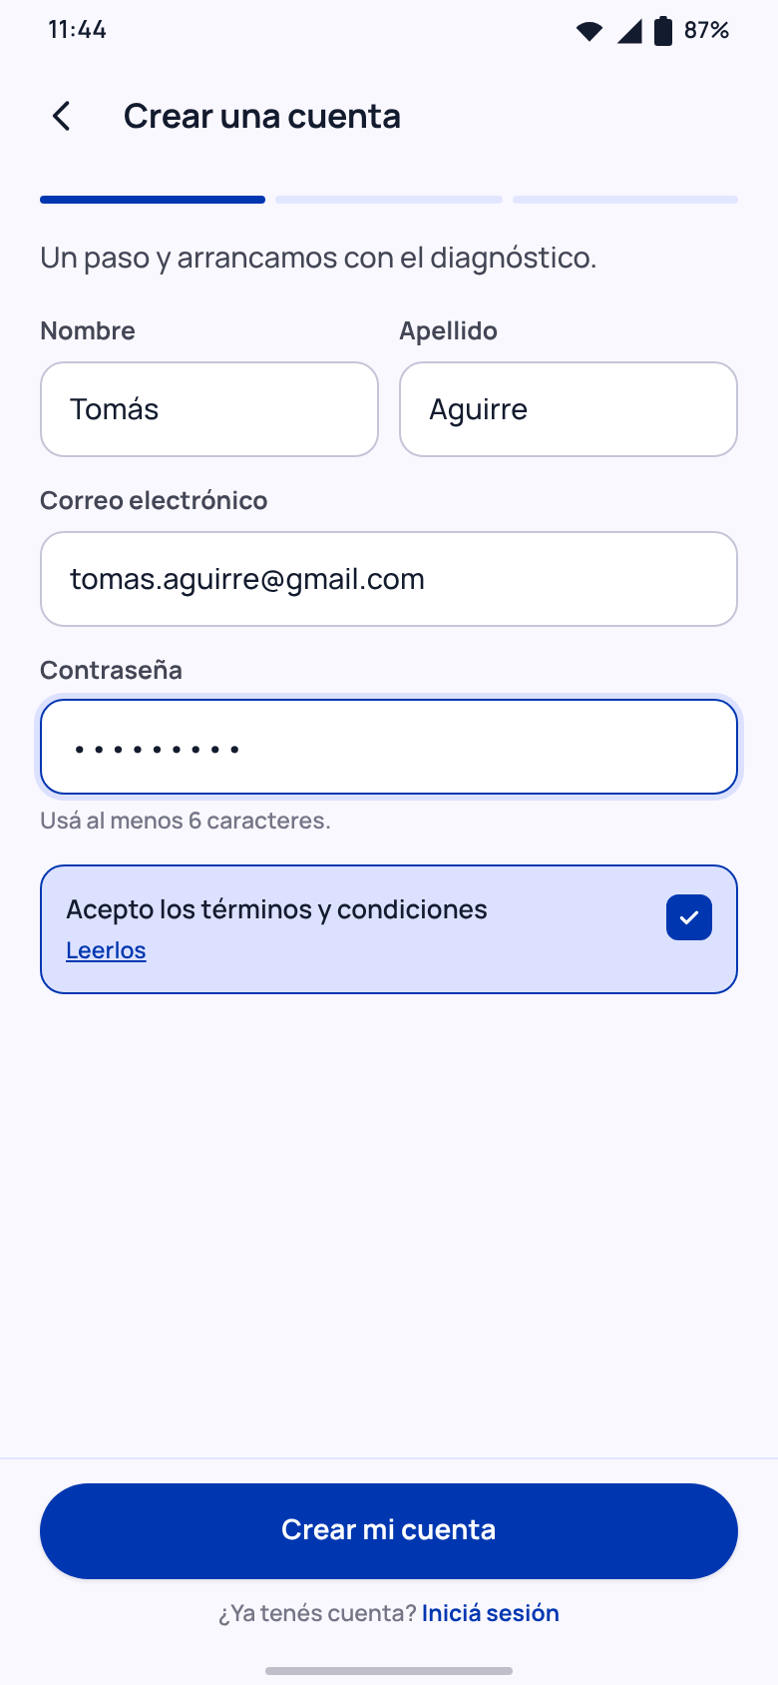
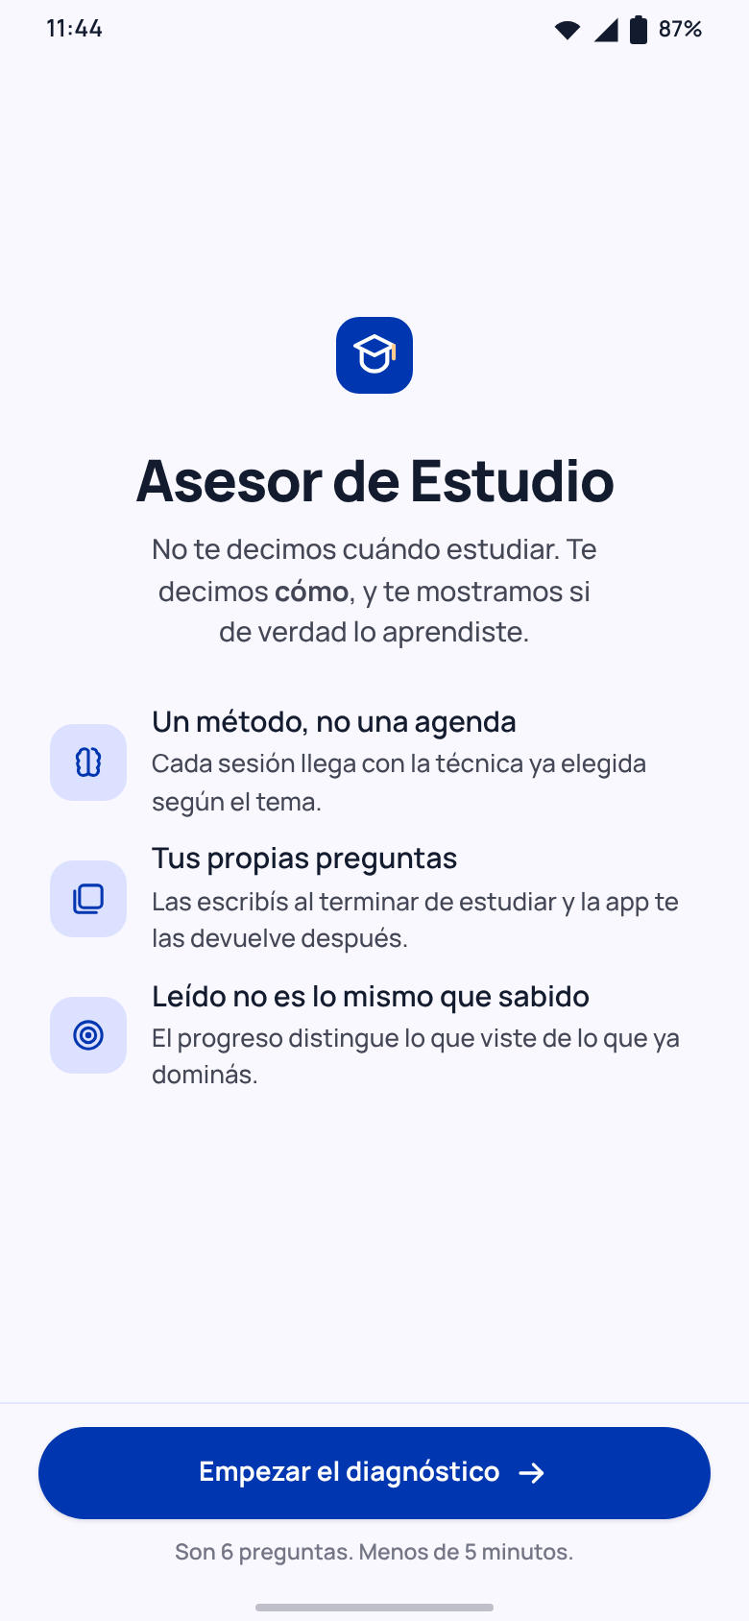
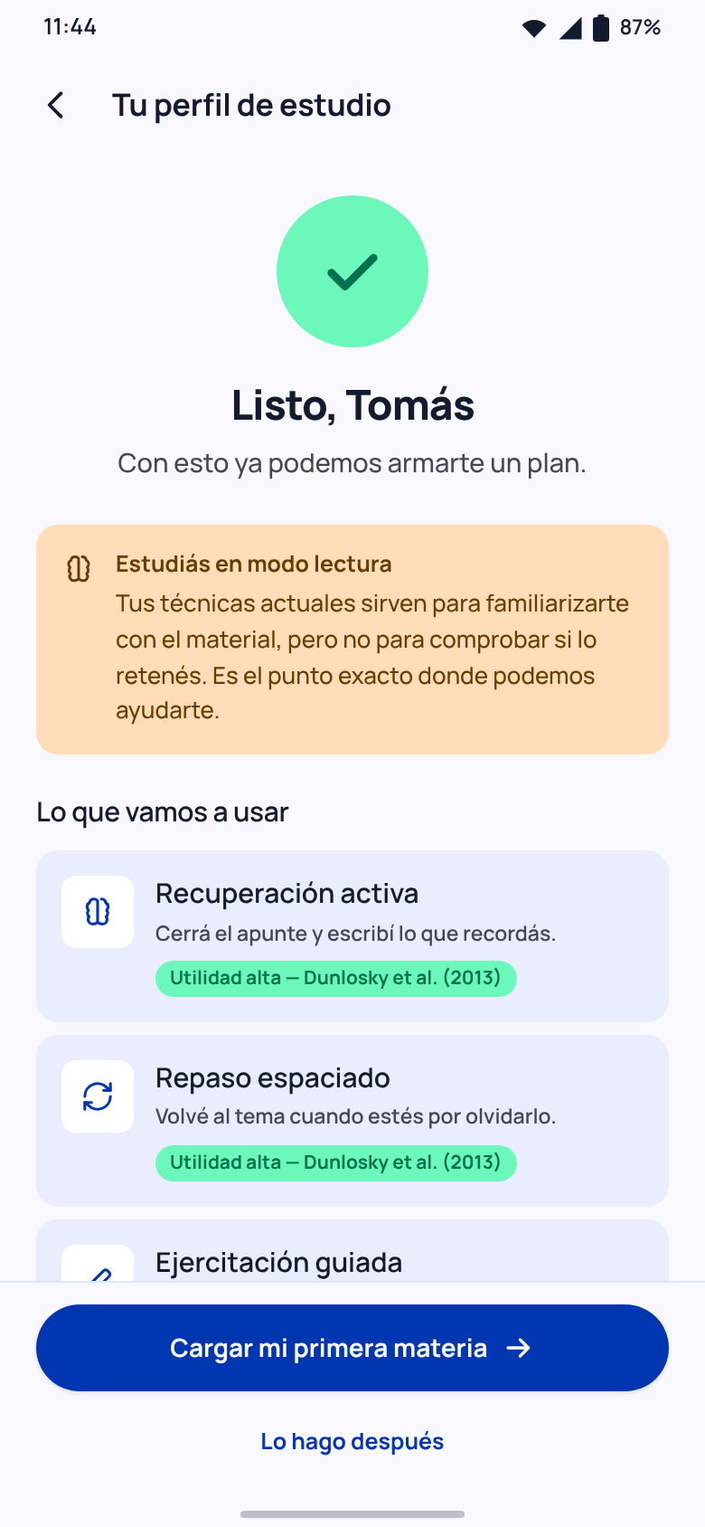
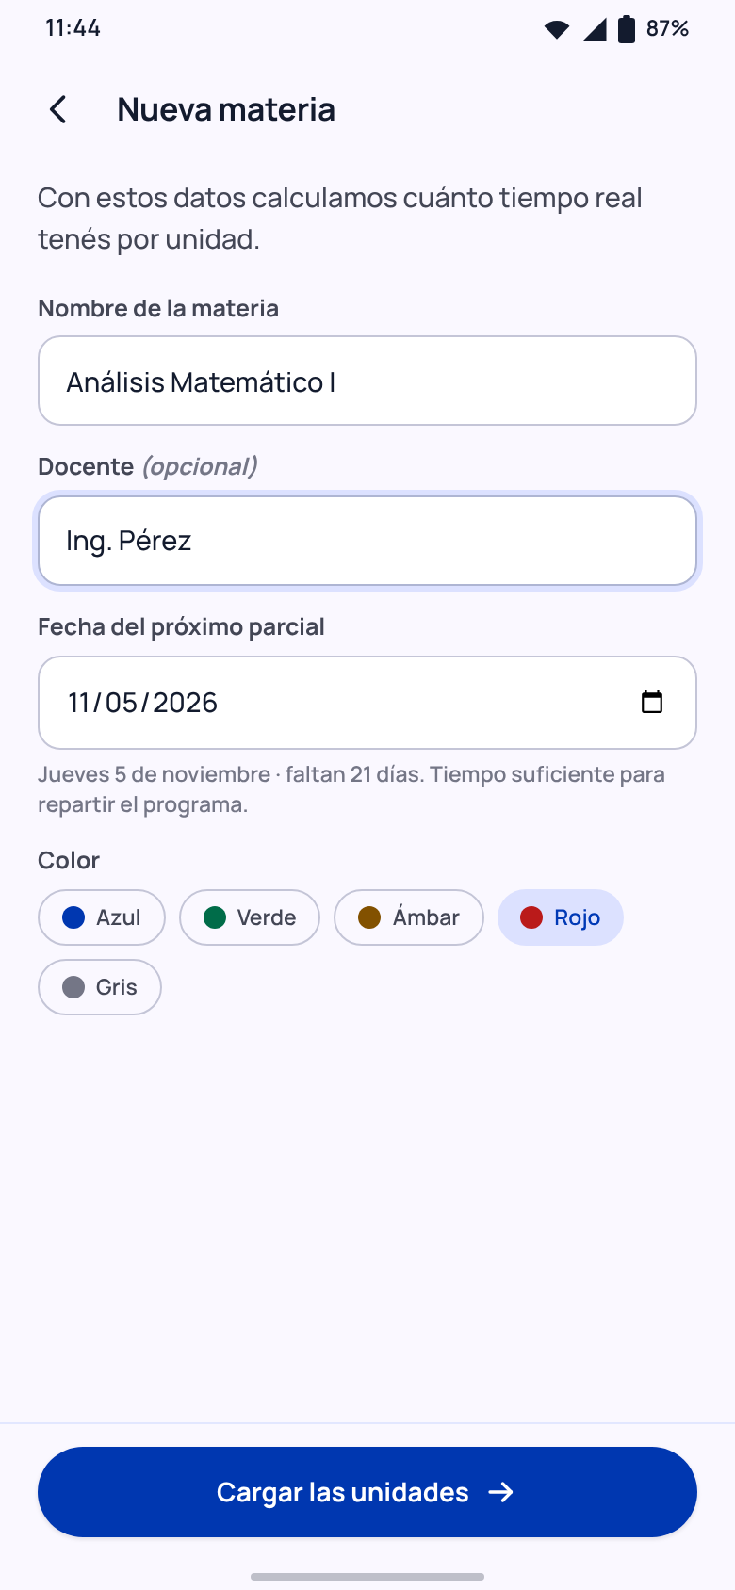
Alta fidelidad (1 de 3): cuenta y diagnóstico
ETAPA 12 · PROTOTIPO
Acceso
Registrarse
Bienvenida
Diagnóstico
Perfil de estudio
Nueva materia

Slide 59
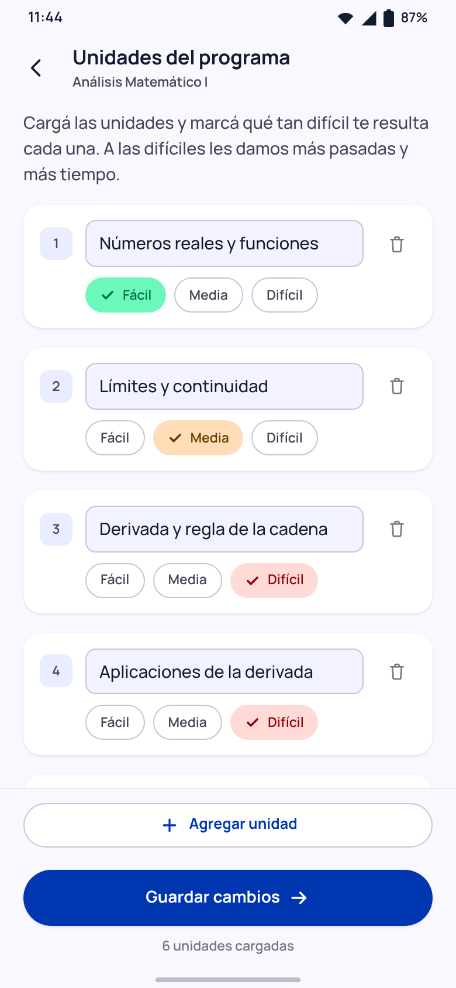
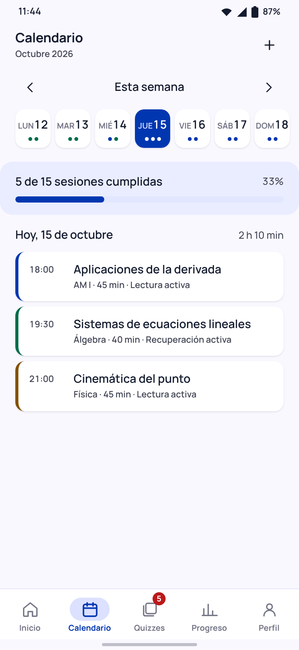
Alta fidelidad (2 de 3): plan, HOME y sesión
ETAPA 12 · PROTOTIPO
Unidades
Plan listo
HOME
Calendario
Sesión activa
Preguntas

Slide 60
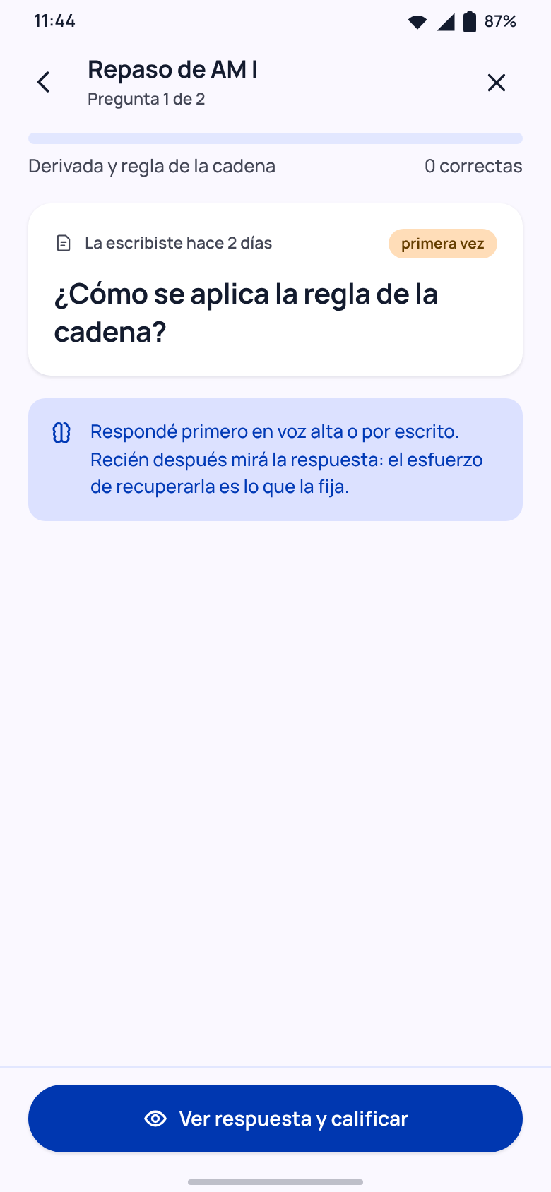
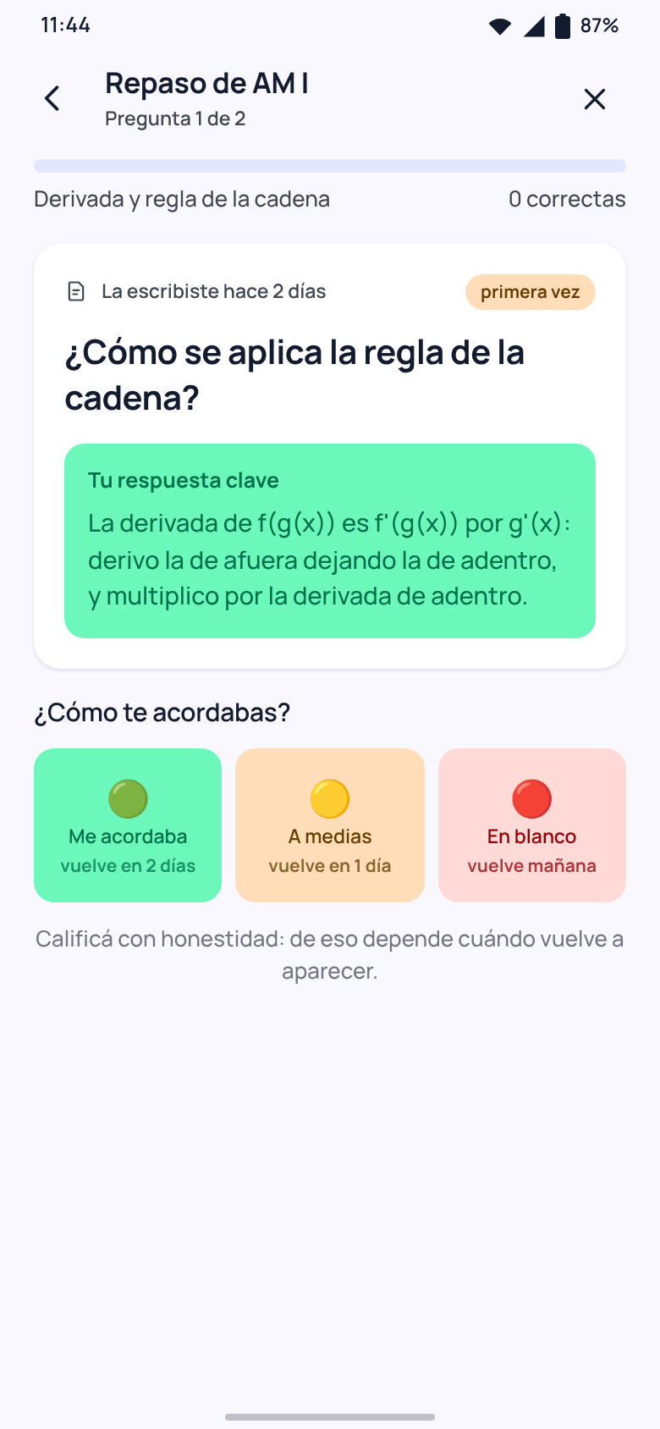
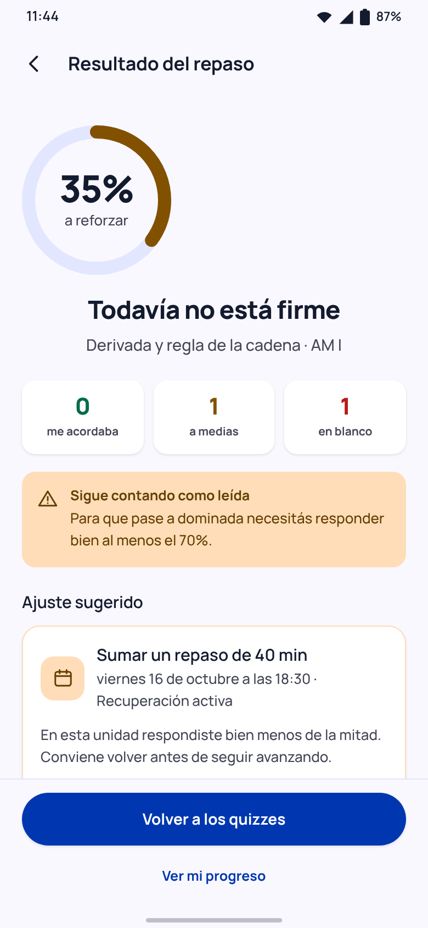
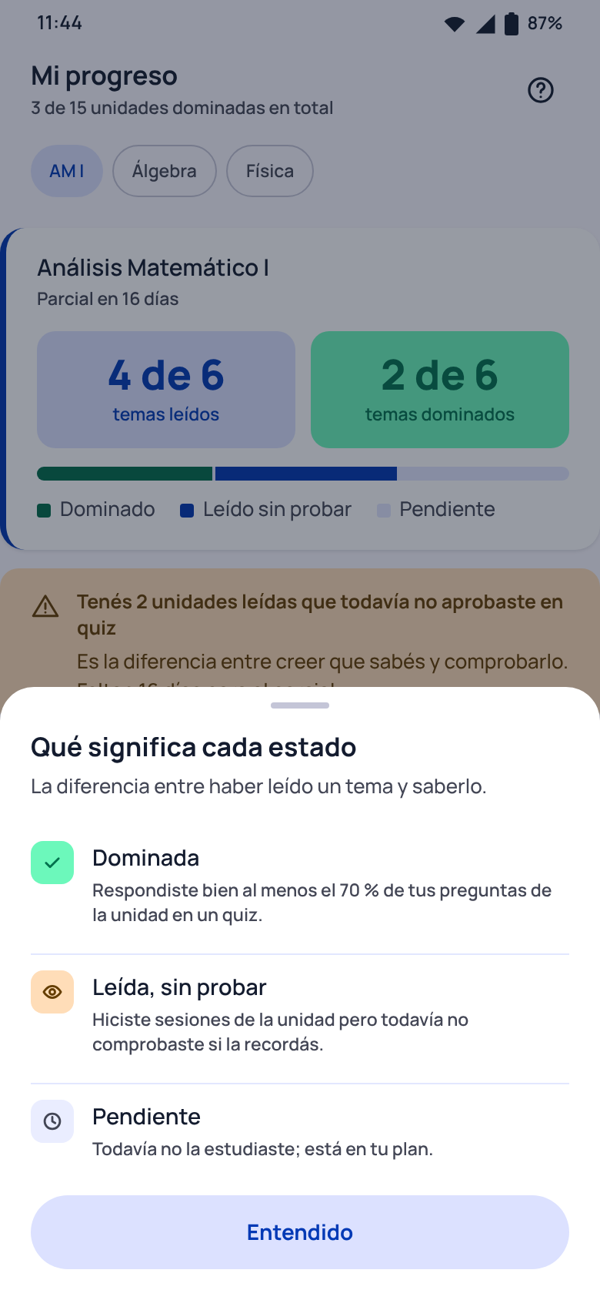
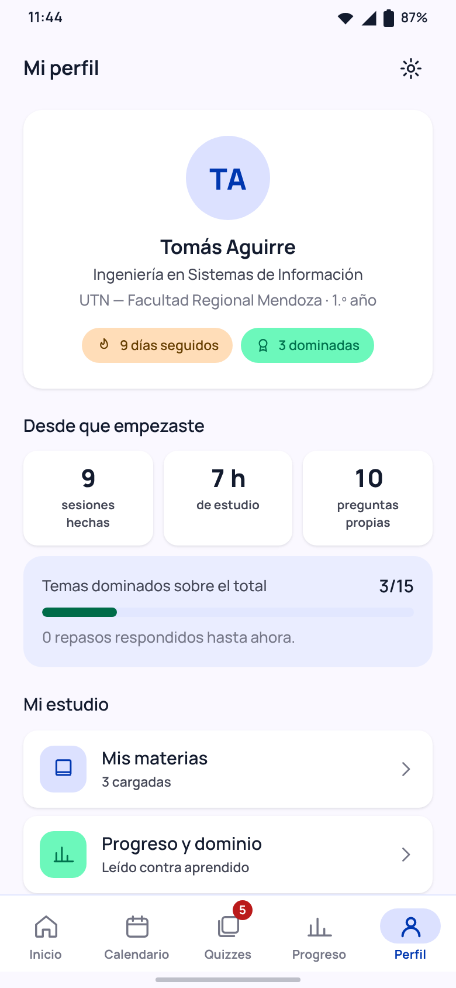
Alta fidelidad (3 de 3): repaso y progreso
ETAPA 12 · PROTOTIPO
Quiz
Calificar
Resultado
Progreso
Ayuda de estados
Perfil

Slide 61
Cómo funciona el prototipo por dentro
ETAPA 12 · PROTOTIPO
Plan
Calendario
LINK AL PROTOTIPO
Reparte cada unidad en pasadas según su dificultad: fácil 2, media 3, difícil 4. Cada pasada usa una técnica distinta: lectura activa, recuperación, ejercitación y práctica intercalada.
Ubica las sesiones en la franja horaria de mejor rendimiento, respeta los minutos por día y separa las pasadas de una misma unidad.
asesor-de-estudio-grupo-c.vercel.app
Se abre en el navegador del celular o de la computadora. Desde el panel lateral se puede recorrer desde cero o reiniciar los datos de prueba.
Repaso espaciado
Leído vs. dominado
Según cómo calificó cada pregunta (no / más o menos / me acordé), la próxima aparición se acerca o se aleja.
Una unidad leída pasa a dominada cuando el quiz llega al 70 %. Si no llega, la app sugiere un repaso extra y el estudiante decide.
Hecho en HTML, CSS y JavaScript, con los tokens de Material 3 del diseño.
Notes:
Es una maqueta funcional: todas las pantallas y reglas funcionan, con datos de prueba en memoria y sin servidor ni base de datos.

Slide 62
Pruebas de usabilidad
ETAPA 13 DE 13
✓ 5 usuarios con el perfil de la user persona
✓ Escenario, tareas, preguntas antes y después, introducción y cierre
✓ Planillas de registro por usuario
✓ Cuadros de eficacia, tiempo y pasos
✓ Satisfacción (Google Forms, en %)
✓ Informe: qué funcionó, qué no y recomendaciones
13

Slide 63
Plan de la prueba
ETAPA 13 · PRUEBAS DE USABILIDAD
TAREAS
ESCENARIO HIPOTÉTICO
 | Tarea | Criterio de éxito | Pasos óptimos | Tiempo esperado
T1 | Crear una cuenta | Llega al diagnóstico con la cuenta creada | 7 | 60 s
T2 | Completar el diagnóstico | Ve su perfil de estudio | 8 | 120 s
T3 | Cargar Análisis Matemático I con 4 unidades y generar el plan | Llega a «Tu plan está listo» | 12 | 180 s
T4 | Hacer la sesión de hoy y escribir dos preguntas al terminar | Guarda 2 preguntas y ve el cierre | 7 | 90 s
T5 | Repasar las preguntas y averiguar si la unidad quedó dominada | Encuentra el estado de la unidad en Progreso | 6 | 75 s
«Empezaste primer año y en tres semanas tenés el primer parcial de Análisis Matemático I. Un compañero te pasó esta app. Usala como lo harías en tu casa: creá tu cuenta, armá tu plan y estudiá la primera sesión.»
PARTICIPANTES · PERFIL USER PERSONA
Usuario | Edad | Carrera | Persona
U1 · Julieta M. | 19 | Ing. en Sistemas, 1.º año | Tomás
U2 · Nicolás P. | 18 | Ing. Industrial, 1.º año | Tomás
U3 · Florencia G. | 20 | Ing. Civil, 1.º año | Tomás
U4 · Ramiro L. | 23 | Contador Público, 2.º año · trabaja | Camila
U5 · Milagros S. | 19 | Ing. Química, 1.º año | Tomás
Notes:
Pruebas moderadas, presenciales, del 5 al 9 de octubre de 2026, con el prototipo funcional en un celular Android. Un integrante moderó y otro registró.

Slide 64
Guion: introducción, preguntas y cierre
ETAPA 13 · PRUEBAS DE USABILIDAD
INTRODUCCIÓN
PREGUNTAS ANTES
PREGUNTAS DESPUÉS
CIERRE
Gracias por venir. Vamos a probar una app, no a vos: si algo no sale, es un problema de la app.
Pensá en voz alta mientras la usás.
Vamos a tomar notas y medir el tiempo; no grabamos tu cara.
Dura unos 20 minutos.
¿Cómo estudiaste para tu último parcial?
¿Cómo te das cuenta de que ya sabés un tema?
¿Usaste alguna app para estudiar? ¿Qué pasó?
¿Cuánto tiempo por día le dedicás?
¿Qué fue lo más fácil y lo más difícil?
¿Entendiste por qué la app te asignó esa técnica?
¿Te sirvió escribir tus propias preguntas?
¿Qué significa para vos «dominada»?
¿La usarías durante el cuatrimestre?
Agradecemos y respondemos dudas.
Pedimos completar el formulario de satisfacción (Google Forms, 2 minutos).
Explicamos qué vamos a cambiar con lo que encontramos.

Slide 65
Planilla de registro · U1 · Julieta M., 19 años
ETAPA 13 · PLANILLA DE REGISTRO
Ing. en Sistemas, 1.º año · perfil Tomás · prueba del 5 de octubre de 2026
Tarea | Éxito (1/0) | Pasos | Tiempo | Problemas | Observaciones
T1 · Crear una cuenta | 1 | 7 (óptimo 7) | 52 s | — | Completó sin dudas.
T2 · Completar el diagnóstico | 1 | 8 (óptimo 8) | 95 s | — | Leyó todas las opciones antes de elegir.
T3 · Cargar Análisis Matemático I con 4 unidades y generar el plan | 1 | 13 (óptimo 12) | 170 s | Buscó cómo cambiar la dificultad de una unidad. | Entendió los chips al segundo intento.
T4 · Hacer la sesión de hoy y escribir dos preguntas al terminar | 1 | 8 (óptimo 7) | 84 s | Dudó qué escribir como pregunta. | Pidió un ejemplo de pregunta.
T5 · Repasar las preguntas y averiguar si la unidad quedó dominada | 1 | 8 (óptimo 6) | 92 s | No encontraba dónde ver si la unidad quedó dominada. | Buscó en Perfil antes que en el HOME.
Resumen: 5 de 5 tareas completadas · 8 min 13 s en total · 44 pasos (óptimo 40)

Slide 66
Planilla de registro · U2 · Nicolás P., 18 años
ETAPA 13 · PLANILLA DE REGISTRO
Ing. Industrial, 1.º año · perfil Tomás · prueba del 6 de octubre de 2026
Tarea | Éxito (1/0) | Pasos | Tiempo | Problemas | Observaciones
T1 · Crear una cuenta | 1 | 8 (óptimo 7) | 71 s | Puso una contraseña de menos de 6 caracteres. | Corrigió con el mensaje de error.
T2 · Completar el diagnóstico | 1 | 8 (óptimo 8) | 88 s | — | —
T3 · Cargar Análisis Matemático I con 4 unidades y generar el plan | 1 | 12 (óptimo 12) | 150 s | — | Recorrido óptimo.
T4 · Hacer la sesión de hoy y escribir dos preguntas al terminar | 1 | 7 (óptimo 7) | 70 s | — | Escribió preguntas cortas y concretas.
T5 · Repasar las preguntas y averiguar si la unidad quedó dominada | 1 | 7 (óptimo 6) | 80 s | Confundió «leído» con «dominado». | Preguntó qué diferencia había.
Resumen: 5 de 5 tareas completadas · 7 min 39 s en total · 42 pasos (óptimo 40)

Slide 67
Planilla de registro · U3 · Florencia G., 20 años
ETAPA 13 · PLANILLA DE REGISTRO
Ing. Civil, 1.º año · perfil Tomás · prueba del 7 de octubre de 2026
Tarea | Éxito (1/0) | Pasos | Tiempo | Problemas | Observaciones
T1 · Crear una cuenta | 1 | 7 (óptimo 7) | 58 s | — | —
T2 · Completar el diagnóstico | 1 | 9 (óptimo 8) | 140 s | Volvió atrás para cambiar una respuesta. | Dudó en el paso de la franja horaria.
T3 · Cargar Análisis Matemático I con 4 unidades y generar el plan | 1 | 15 (óptimo 12) | 236 s | No vio el botón «Agregar unidad»: había que bajar. | Lo encontró al hacer scroll.
T4 · Hacer la sesión de hoy y escribir dos preguntas al terminar | 0 | 11 (óptimo 7) | 150 s | Tocó «Omitir por hoy» y cerró sin preguntas. | «No sabía qué preguntarme.»
T5 · Repasar las preguntas y averiguar si la unidad quedó dominada | 1 | 9 (óptimo 6) | 110 s | Entró a Calendario buscando el quiz. | Volvió al HOME y usó la tarjeta de preguntas.
Resumen: 4 de 5 tareas completadas · 11 min 34 s en total · 51 pasos (óptimo 40)

Slide 68
Planilla de registro · U4 · Ramiro L., 23 años
ETAPA 13 · PLANILLA DE REGISTRO
Contador Público, 2.º año · trabaja · perfil Camila · prueba del 8 de octubre de 2026
Tarea | Éxito (1/0) | Pasos | Tiempo | Problemas | Observaciones
T1 · Crear una cuenta | 1 | 7 (óptimo 7) | 49 s | — | —
T2 · Completar el diagnóstico | 1 | 8 (óptimo 8) | 76 s | — | Valoró que dure menos de 5 minutos.
T3 · Cargar Análisis Matemático I con 4 unidades y generar el plan | 1 | 12 (óptimo 12) | 162 s | — | —
T4 · Hacer la sesión de hoy y escribir dos preguntas al terminar | 1 | 7 (óptimo 7) | 81 s | — | Usaría la sesión en el colectivo.
T5 · Repasar las preguntas y averiguar si la unidad quedó dominada | 0 | 12 (óptimo 6) | 168 s | No encontró el progreso y abandonó. | «¿Dónde veo si ya lo sé?»
Resumen: 4 de 5 tareas completadas · 8 min 56 s en total · 46 pasos (óptimo 40)

Slide 69
Planilla de registro · U5 · Milagros S., 19 años
ETAPA 13 · PLANILLA DE REGISTRO
Ing. Química, 1.º año · perfil Tomás · prueba del 9 de octubre de 2026
Tarea | Éxito (1/0) | Pasos | Tiempo | Problemas | Observaciones
T1 · Crear una cuenta | 1 | 9 (óptimo 7) | 83 s | No veía la contraseña que escribía. | Pidió un botón para mostrarla.
T2 · Completar el diagnóstico | 1 | 8 (óptimo 8) | 102 s | — | —
T3 · Cargar Análisis Matemático I con 4 unidades y generar el plan | 1 | 14 (óptimo 12) | 205 s | Dudó con la fecha del parcial. | —
T4 · Hacer la sesión de hoy y escribir dos preguntas al terminar | 1 | 9 (óptimo 7) | 112 s | Le costó ver «Empezar sesión»: el botón era chico. | Tocó primero la tarjeta entera.
T5 · Repasar las preguntas y averiguar si la unidad quedó dominada | 1 | 10 (óptimo 6) | 121 s | No entendía la diferencia entre leído y dominado. | —
Resumen: 5 de 5 tareas completadas · 10 min 23 s en total · 50 pasos (óptimo 40)

Slide 70
Cuadro de eficacia: 23 de 25 tareas completadas (92 %)
ETAPA 13 · RESULTADOS
Usuario | T1 | T2 | T3 | T4 | T5 | Eficacia
U1 · Julieta M. | 1 | 1 | 1 | 1 | 1 | 100 %
U2 · Nicolás P. | 1 | 1 | 1 | 1 | 1 | 100 %
U3 · Florencia G. | 1 | 1 | 1 | 0 | 1 | 80 %
U4 · Ramiro L. | 1 | 1 | 1 | 1 | 0 | 80 %
U5 · Milagros S. | 1 | 1 | 1 | 1 | 1 | 100 %
Eficacia por tarea | 100 % | 100 % | 100 % | 80 % | 80 %
Notes:
T4 y T5 son las únicas con fallas. Las dos tocan el corazón del producto: escribir preguntas y entender cuándo una unidad está dominada.

Slide 71
Cuadro de tiempo: T5 tardó un 52 % más de lo esperado
ETAPA 13 · RESULTADOS
Usuario | T1 | T2 | T3 | T4 | T5 | Promedio
U1 · Julieta M. | 52 s | 95 s | 170 s | 84 s | 92 s | 99 s
U2 · Nicolás P. | 71 s | 88 s | 150 s | 70 s | 80 s | 92 s
U3 · Florencia G. | 58 s | 140 s | 236 s | 150 s | 110 s | 139 s
U4 · Ramiro L. | 49 s | 76 s | 162 s | 81 s | 168 s | 107 s
U5 · Milagros S. | 83 s | 102 s | 205 s | 112 s | 121 s | 125 s
Promedio | 63 s | 100 s | 185 s | 99 s | 114 s
Tiempo esperado | 60 s | 120 s | 180 s | 90 s | 75 s

Slide 72
Cuadro de pasos: los desvíos se concentran en T3, T4 y T5
ETAPA 13 · RESULTADOS
Usuario | T1 | T2 | T3 | T4 | T5 | Promedio
U1 · Julieta M. | 7 | 8 | 13 | 8 | 8 | 8.8
U2 · Nicolás P. | 8 | 8 | 12 | 7 | 7 | 8.4
U3 · Florencia G. | 7 | 9 | 15 | 11 | 9 | 10.2
U4 · Ramiro L. | 7 | 8 | 12 | 7 | 12 | 9.2
U5 · Milagros S. | 9 | 8 | 14 | 9 | 10 | 10.0
Promedio | 7.6 | 8.2 | 13.2 | 8.4 | 9.2
Pasos óptimos | 7 | 8 | 12 | 7 | 6

Slide 73
Satisfacción: formulario de Google, 5 respuestas
ETAPA 13 · SATISFACCIÓN
4,2
satisfacción general promedio, sobre 5
40 %
entendió la diferencia entre leído y dominado: la prioridad uno
Notes:
Escala de 1 a 5. El porcentaje es la proporción de usuarios que respondió 4 o 5. Satisfacción general promedio: 4,2 sobre 5.

Slide 74
Informe de usabilidad: qué funcionó y qué no
ETAPA 13 · INFORME
QUÉ FUNCIONÓ
QUÉ NO FUNCIONÓ
Registro y diagnóstico: 100 % de eficacia y por debajo del tiempo esperado.
El plan generado se entendió sin explicación; 4 de 5 aceptaron la técnica propuesta sin objetar.
La sesión guiada con cronómetro: «sé qué hacer, no solo cuánto».
El diseño: 100 % lo calificó con 4 o 5.
Progreso estaba escondido en Perfil: 1 abandono y 3 usuarios lo buscaron en otro lado (T5).
«Leído» y «dominado» no se entienden sin explicación: 40 % de comprensión.
La hoja en blanco al escribir preguntas: 1 usuaria omitió el paso (T4).
Botón «Empezar sesión» chico; «Agregar unidad» fuera de la vista; contraseña sin opción de mostrar.

Slide 75
Recomendaciones y cambios aplicados en el prototipo
ETAPA 13 · INFORME
Problema observado | Recomendación | Prioridad | Estado
No encontraban el progreso (T5) | Progreso como 5.º destino de la barra de navegación | Alta | Aplicado
Leído vs. dominado poco claro | Leyenda en Progreso y hoja de ayuda que explica los tres estados | Alta | Aplicado
Hoja en blanco al escribir preguntas | Chips disparadores: ¿Qué es…?, ¿Por qué…?, ¿Cómo se aplica…? | Alta | Aplicado
Omitir preguntas sin saber qué implica | Diálogo que avisa que la unidad quedará «leída sin probar» | Media | Aplicado
«Empezar sesión» difícil de ver | Botón de ancho completo en la tarjeta de próxima sesión | Media | Aplicado
«Agregar unidad» fuera de la vista | Botón fijo sobre el pie, junto a «Guardar» | Media | Aplicado
No veían la contraseña | Botón para mostrar u ocultar la contraseña | Baja | Aplicado
Un usuario quería elegir la técnica | No se aplica: contradice la premisa de que la app decide el método | Baja | Descartado
Notes:
Todas las recomendaciones de prioridad alta y media ya están implementadas en el prototipo funcional que presentamos.

Slide 76
Qué nos llevamos
CIERRE
1
2
3
Diseñar sobre evidencia
Validar con usuarios reales
Iterar rápido
El dato del 53 % cambió el producto: pasó de agenda a herramienta de autoevaluación.
El card sorting definió la navegación y las pruebas encontraron lo que nosotros no veíamos.
Siete de ocho recomendaciones ya están en el prototipo funcional.
Próximo paso
Validar el MVP con 6 estudiantes durante 3 semanas de cursada real, midiendo sesiones completadas sobre planificadas, preguntas escritas por unidad y la diferencia entre la nota que se autoasignan y la que obtienen.

Slide 77
¡Gracias!
Asesor de Estudio · Grupo C «Figma locos»
Dallape, Vincenzo · Flores, Martín · Lovos, David · Ortiz, Renzo · Podesta, Isidro · Saini, Alejo
Prototipo: asesor-de-estudio-grupo-c.vercel.app
Diseño UX-UI 2026 · UTN Facultad Regional Mendoza

